Slide 1

IV A IV б
IV B IV г
Учебна 2024/2025г.

Slide 2
Откриване на учебната година
Здравей, четвърти В клас!

Slide 3
Здравей, четвърти Г

Slide 4
Здравей, 4 А и 4Б

Slide 5
Мерки, предприети от страна на учителите за намаляване броя на неизвинените отсъствия
1.Ежедневни разговори с родителите
2.Ежедневни посещения от медиаторите
3.Устни предупреждения към родителите за спиране на детските надбавки
4.Посещения на учителите съвместно с инспектора от ДПС г-н Д. Попов
5.Връчване на протоколи на родителите с предупреждение за спиране на детските надбавки.

Slide 6
4 в клас В час по БЕЛ
С почит към Петя Дубарова

Slide 7
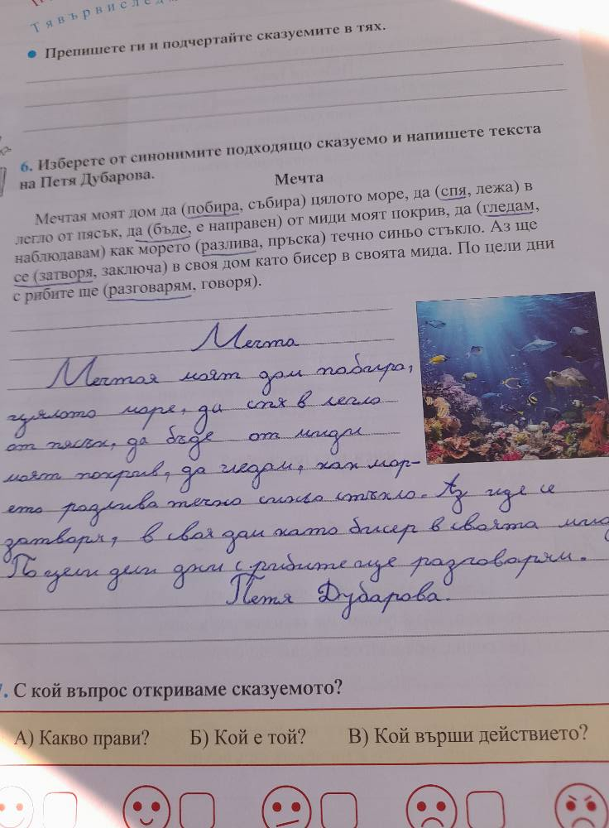
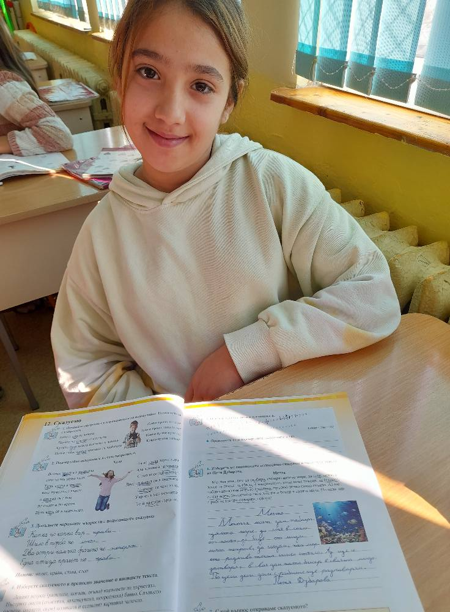
4 в
С почит към Петя Дубарова

Slide 8
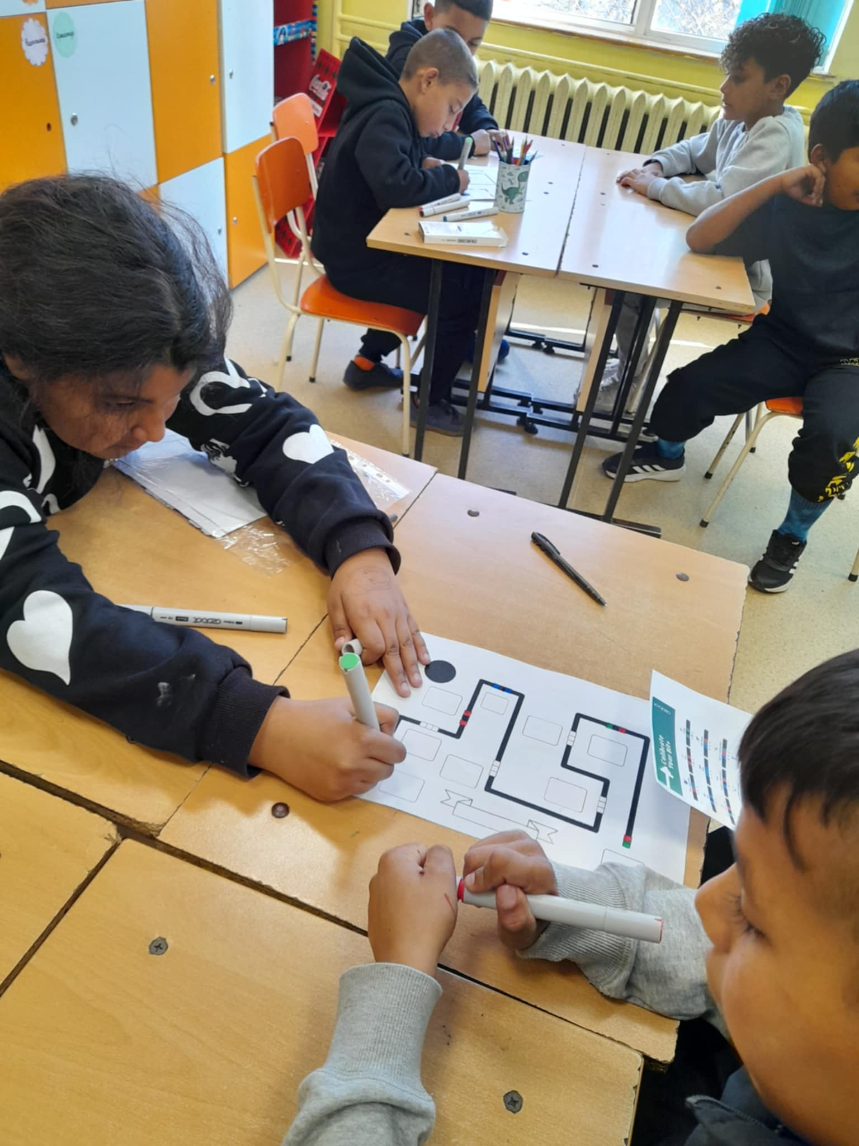
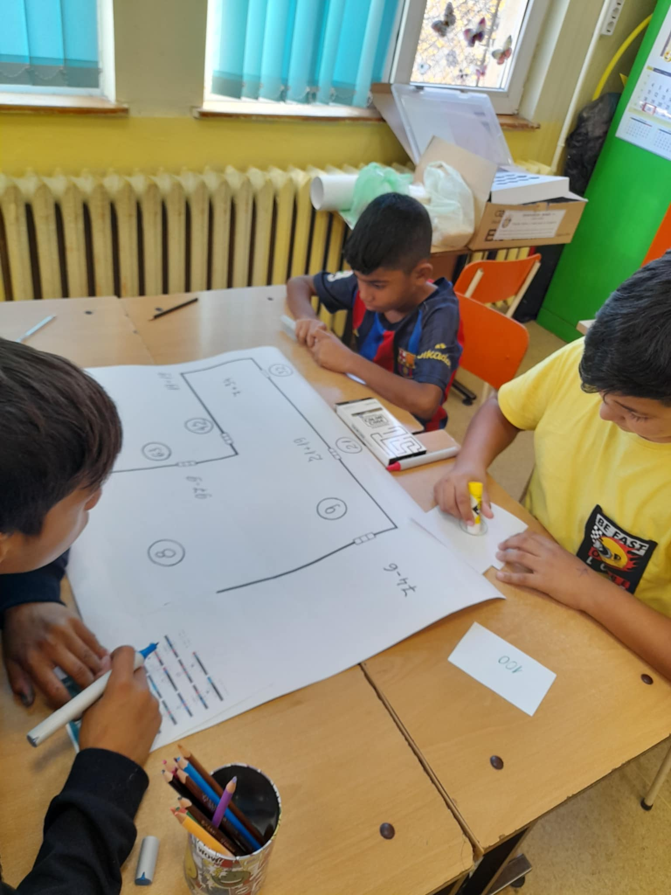
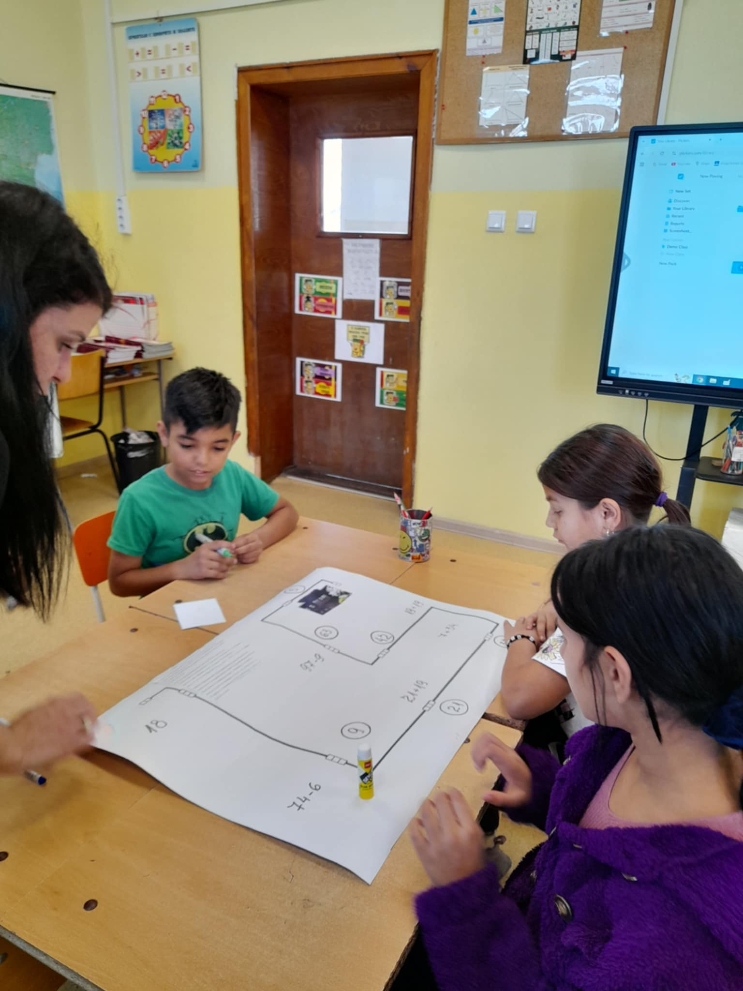
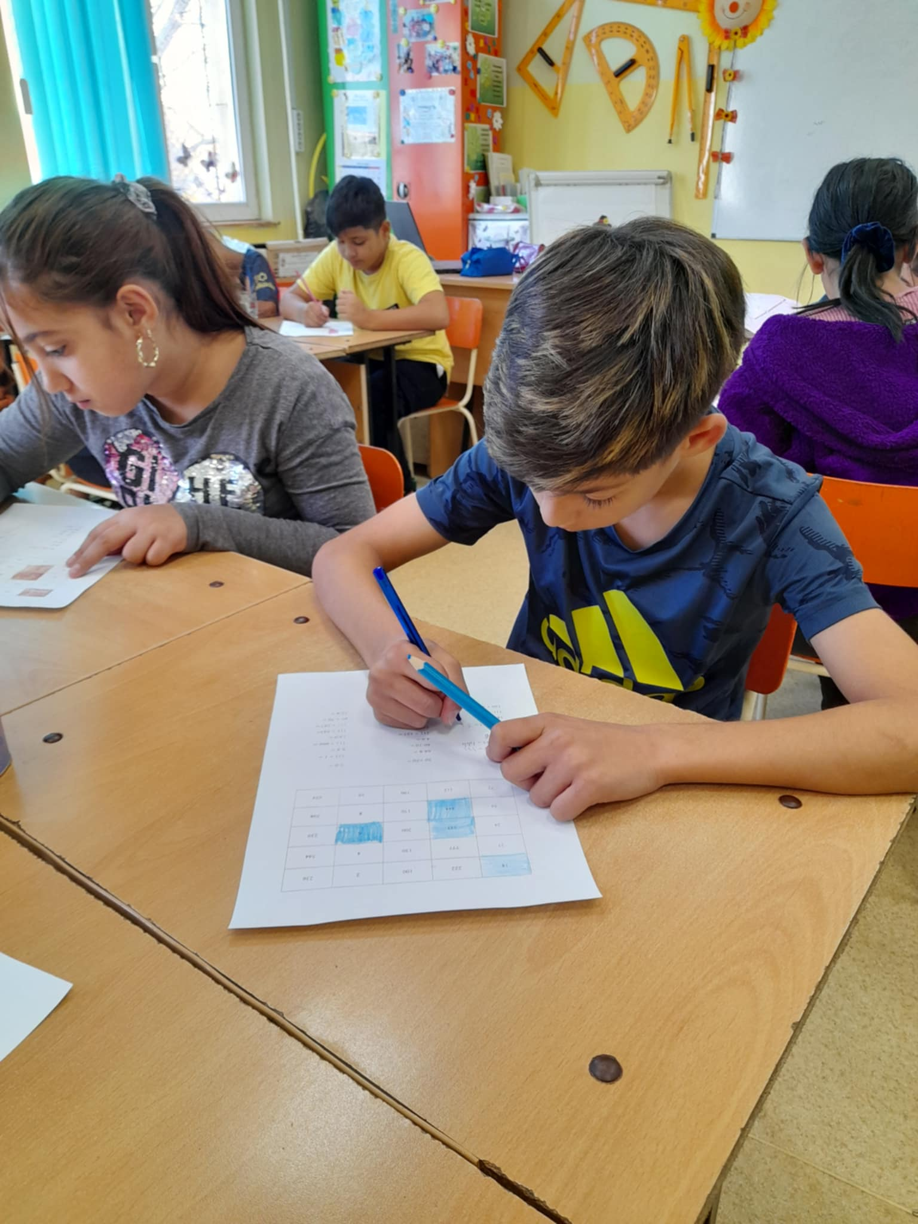
«Забавна математика», представена в Майсторски клас в
4а, 4в, 4г в рамките на НП „Квалификация на педагогическите кадри“

Slide 9
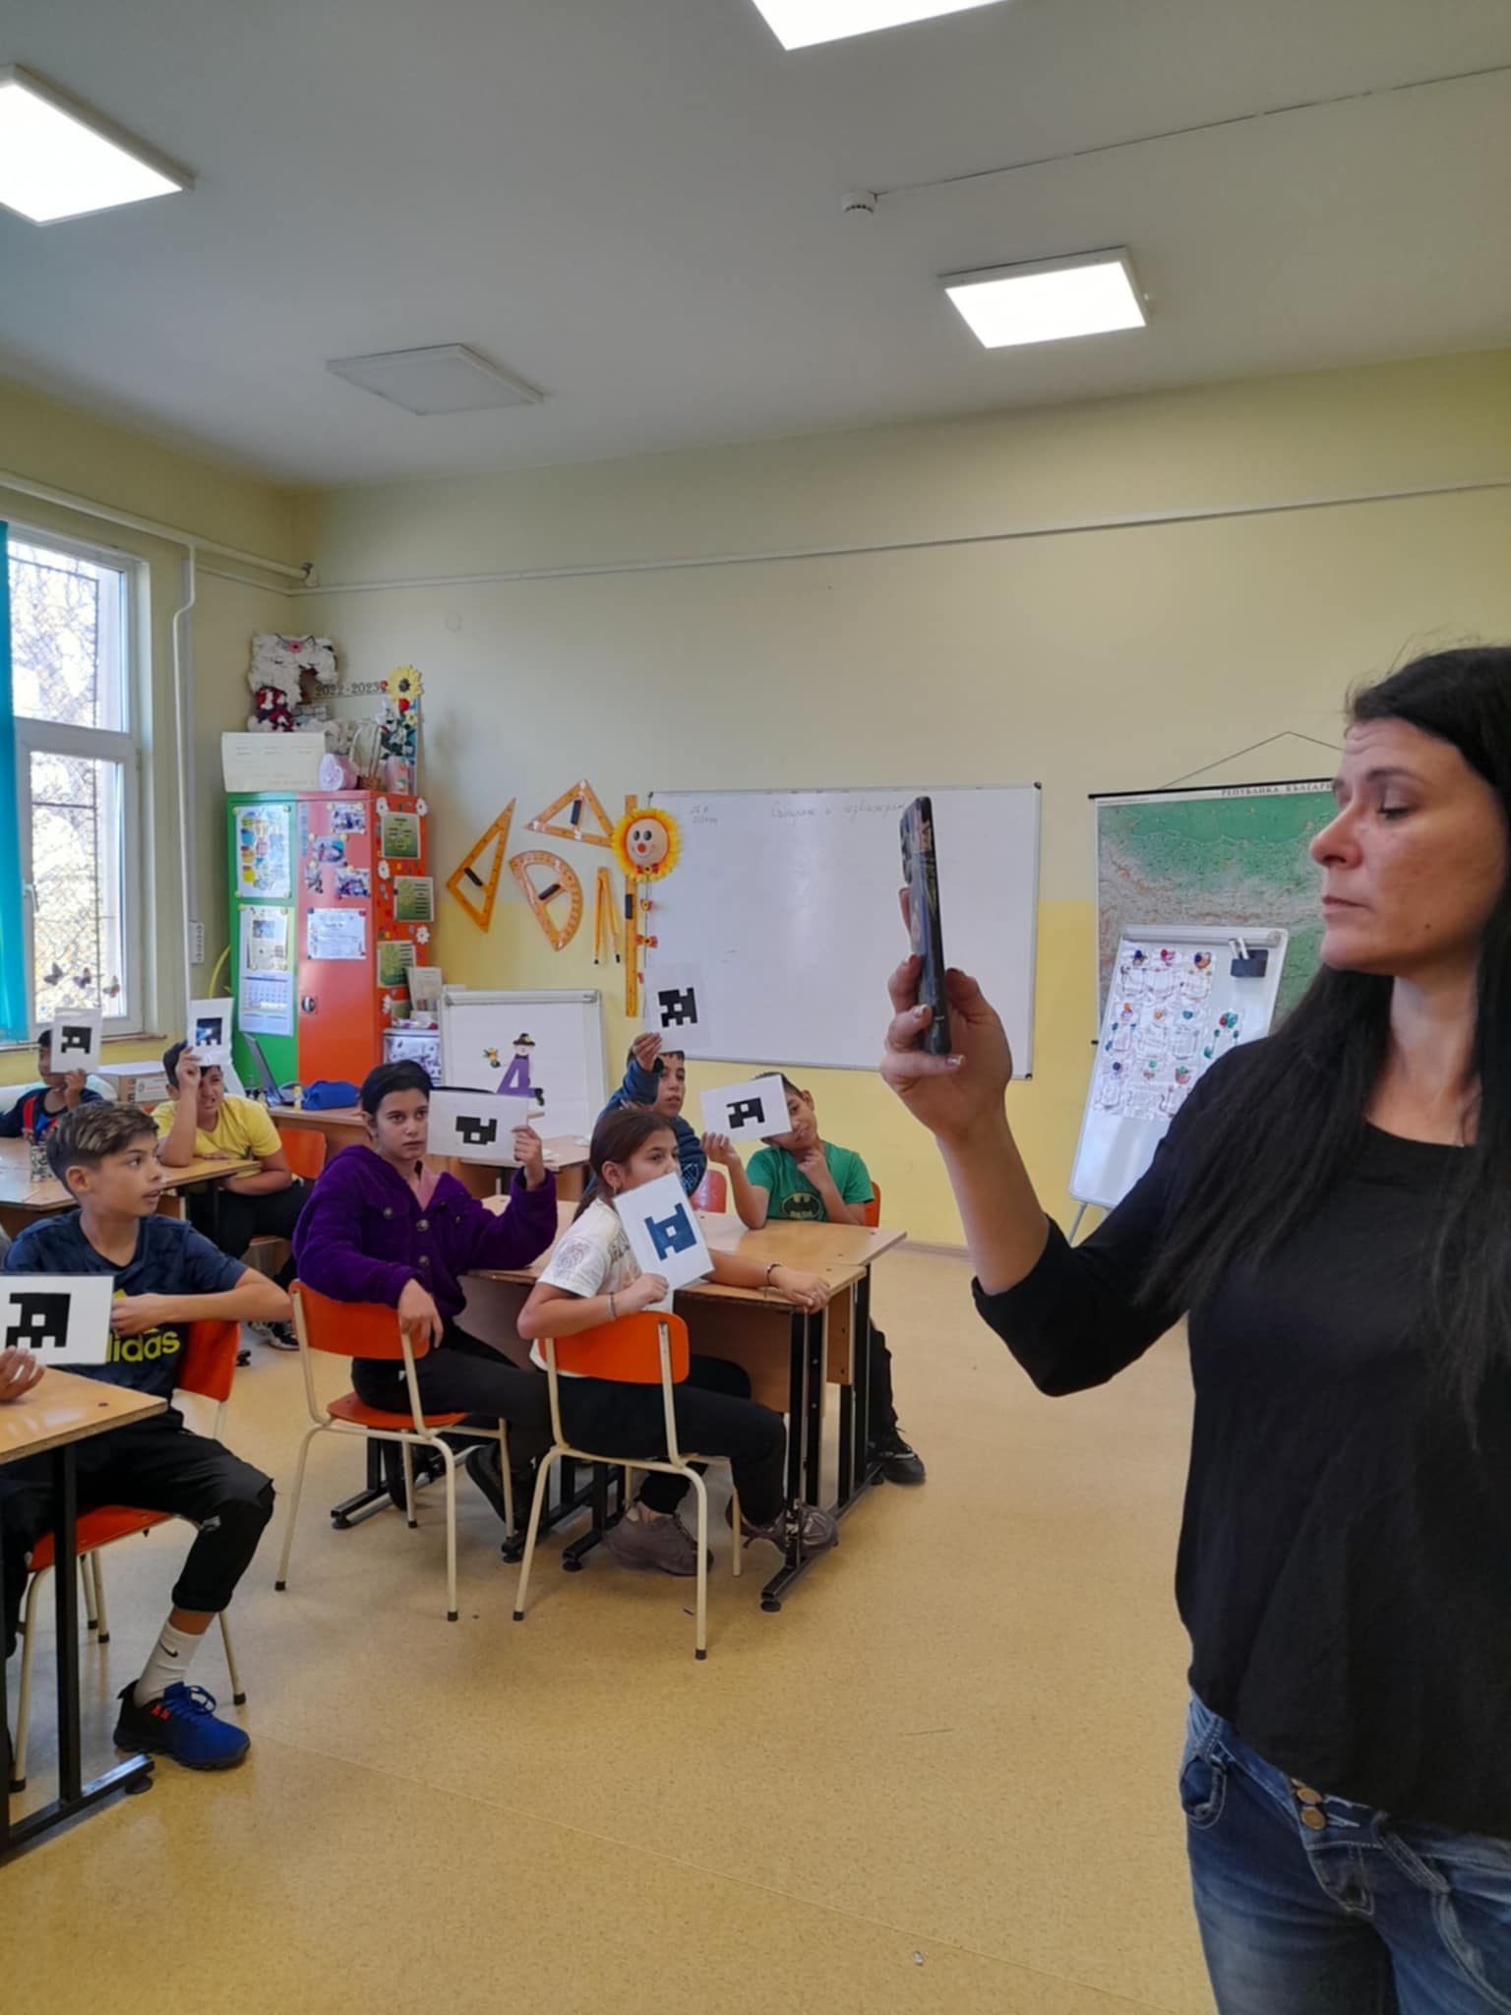
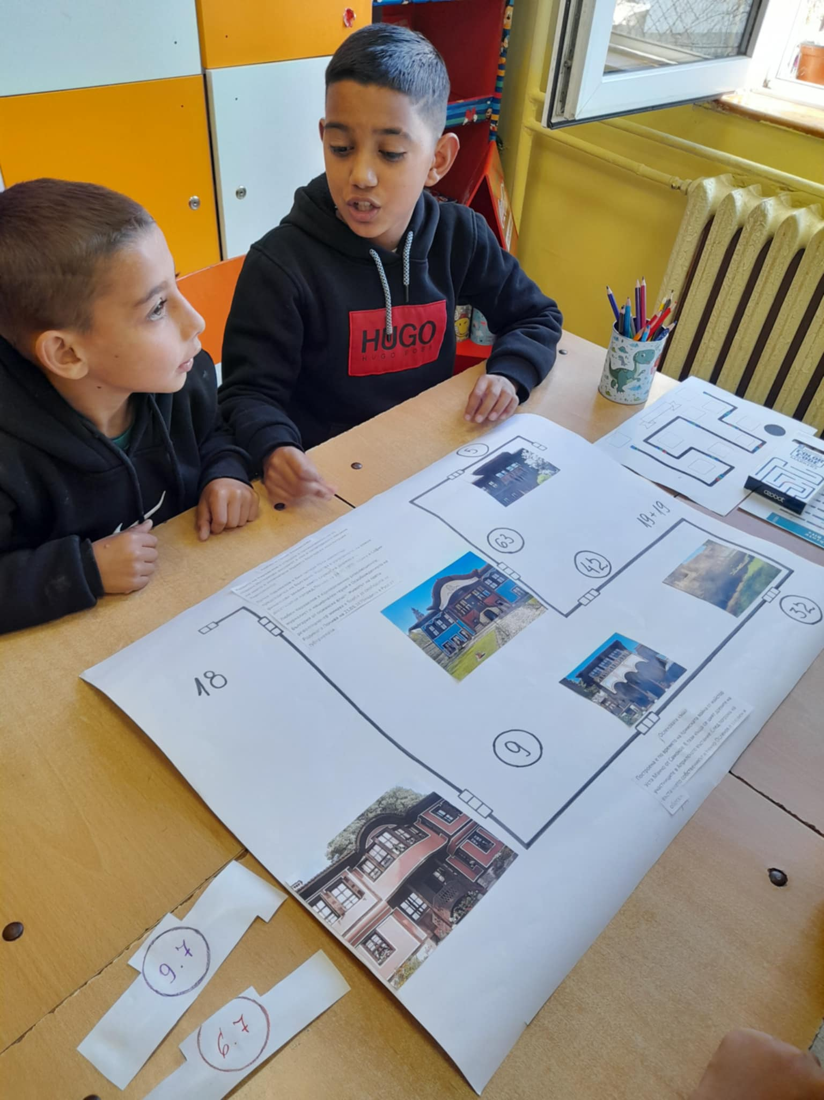
Забавна математика
4а 4в 4г

Slide 10
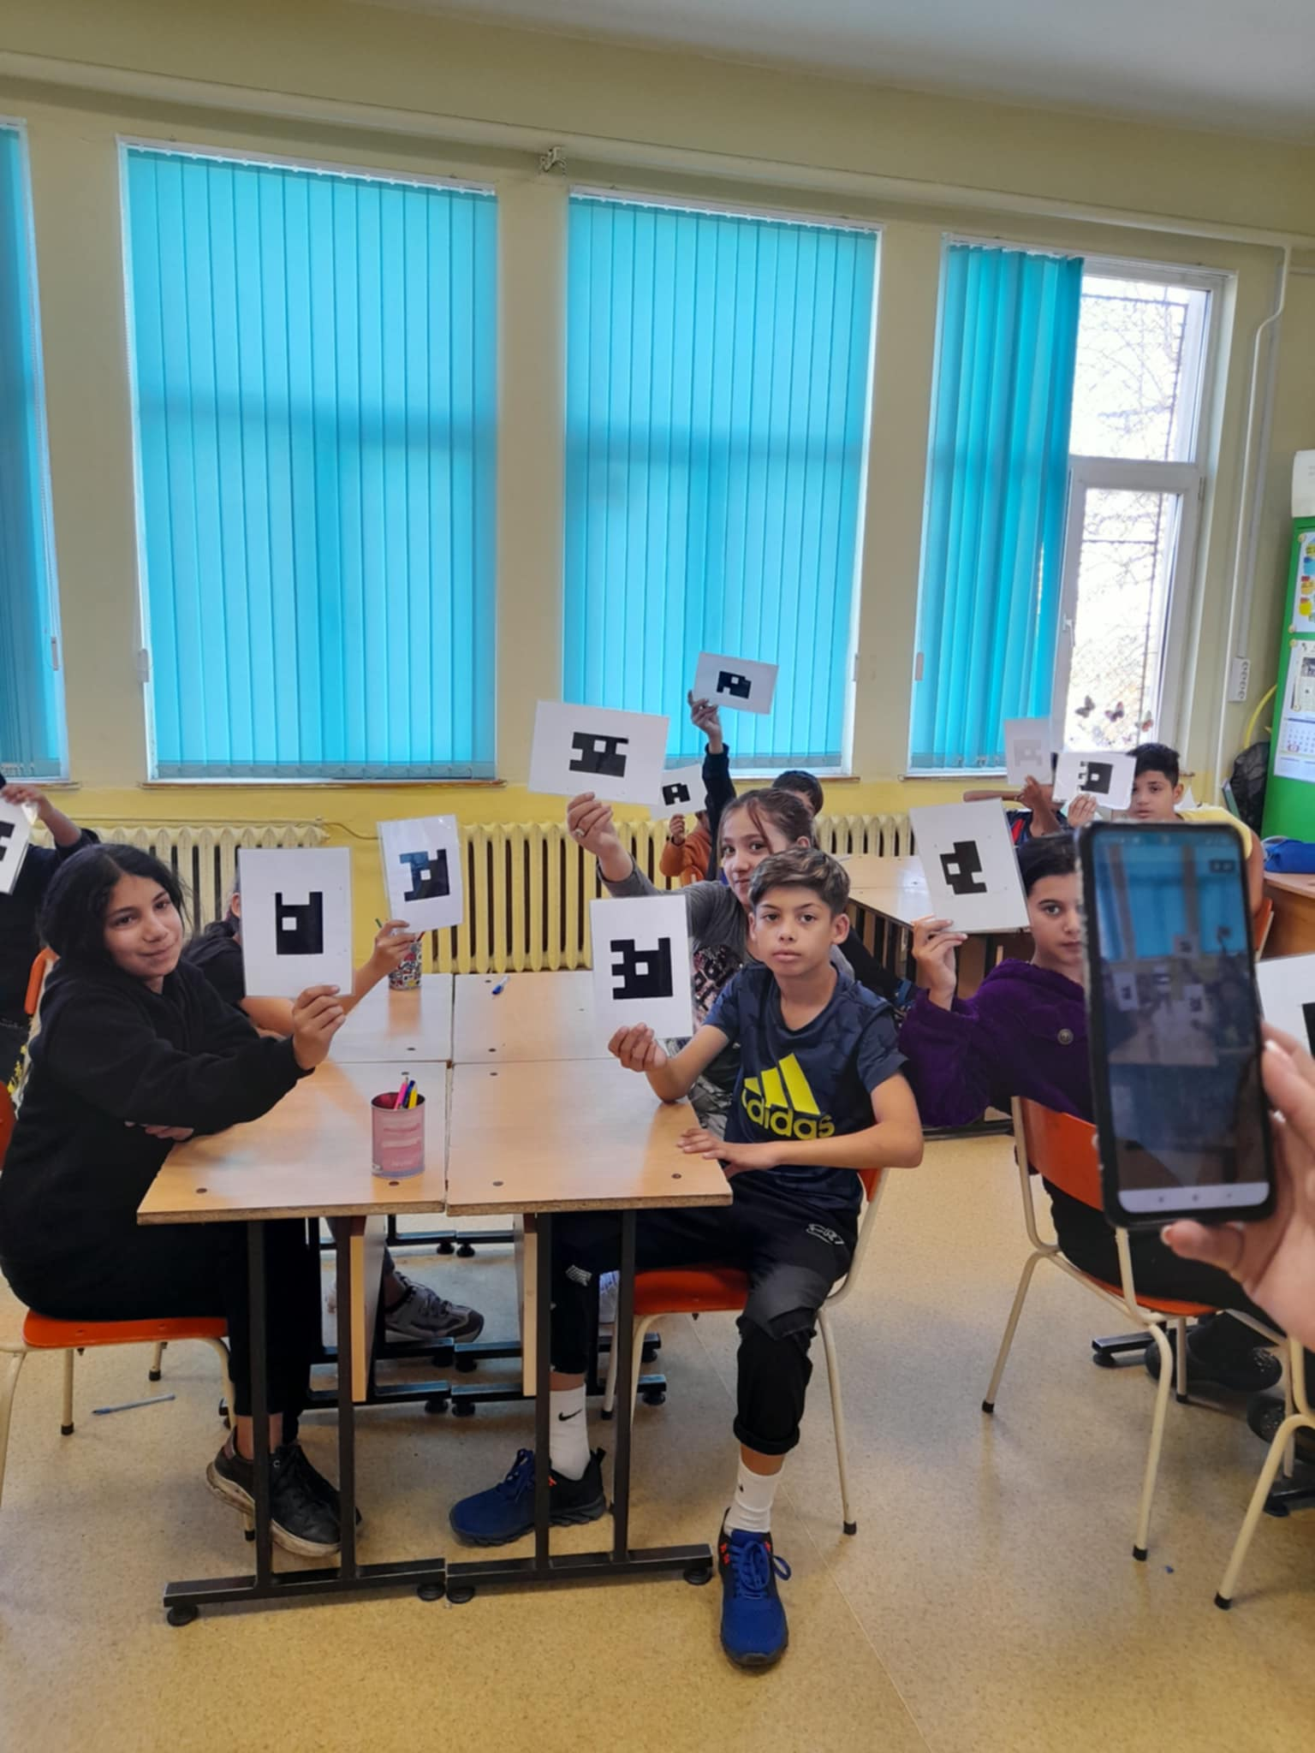
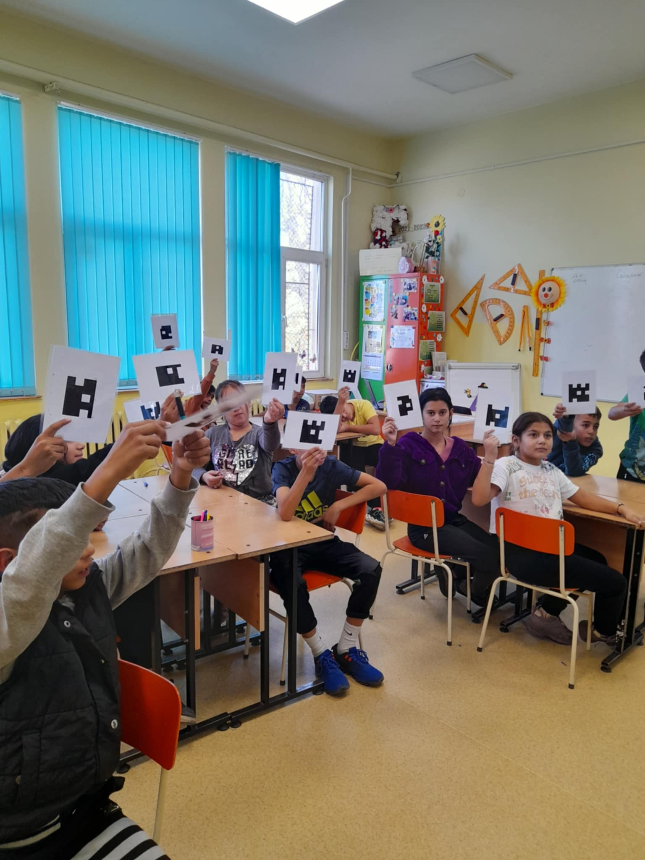
Забавна математика
4а 4в 4г не

Slide 11
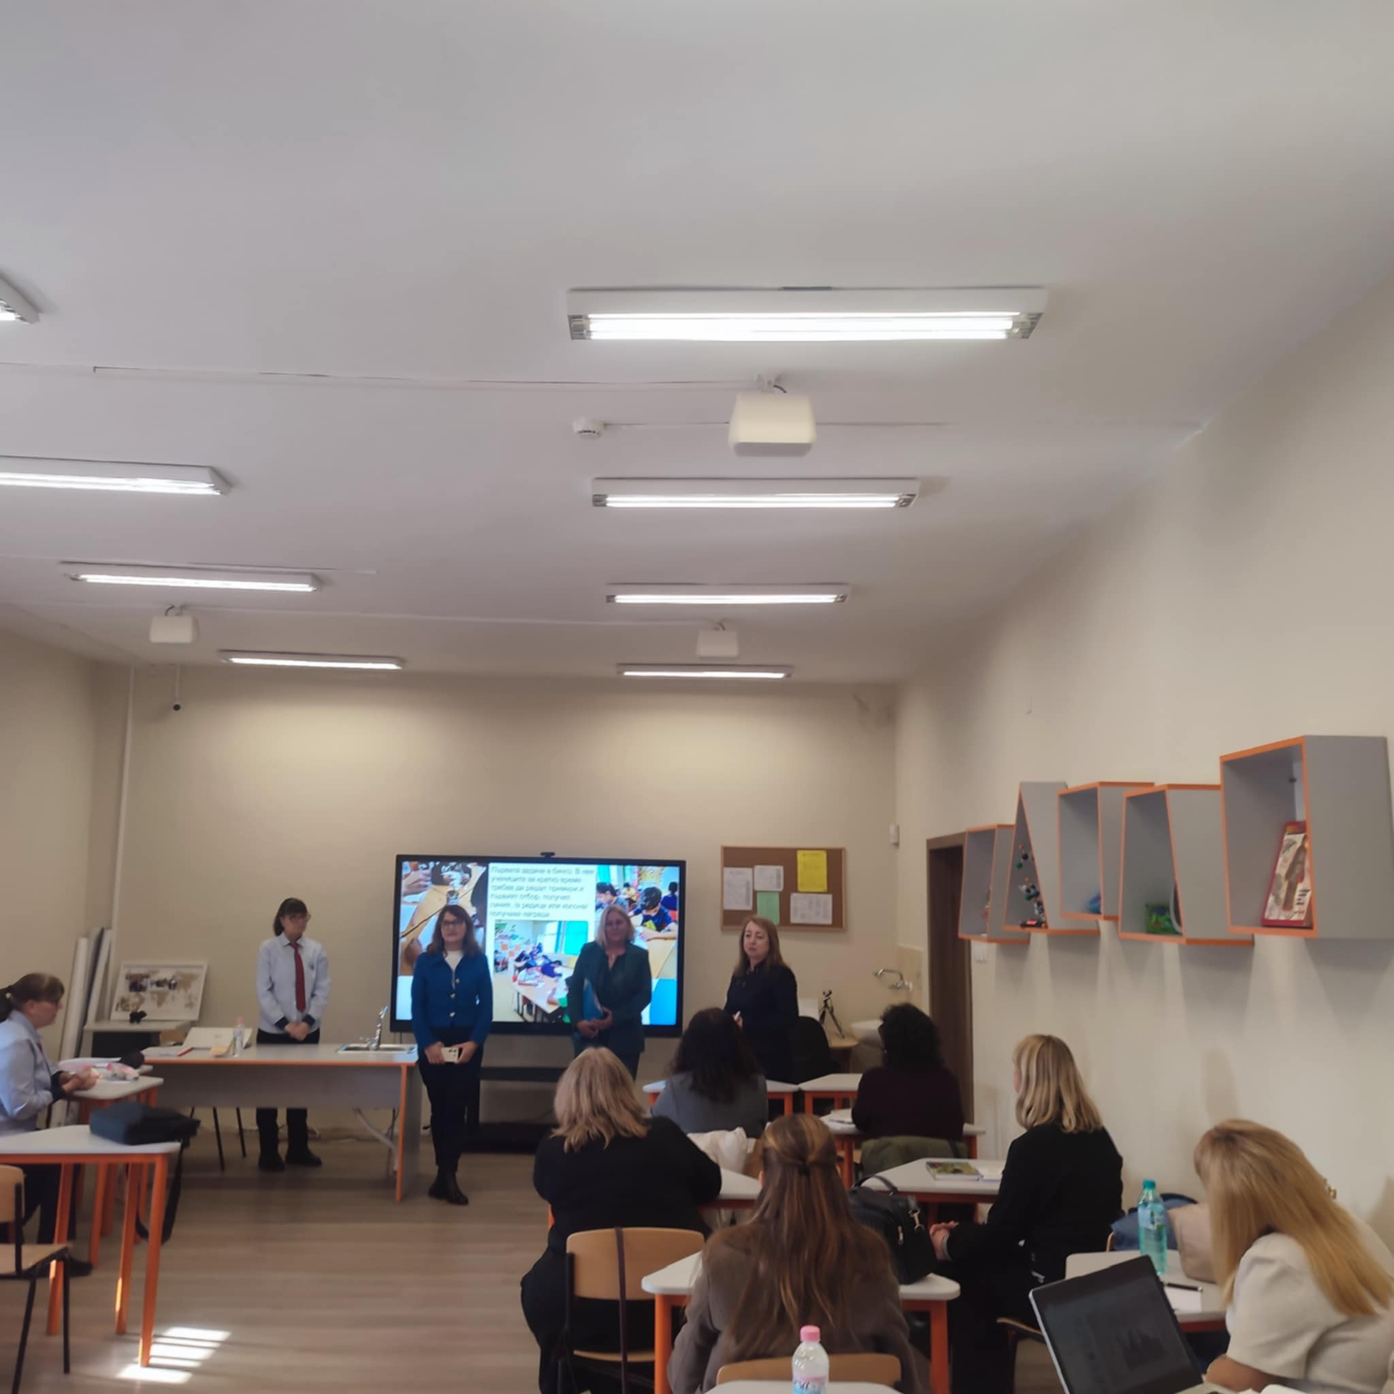
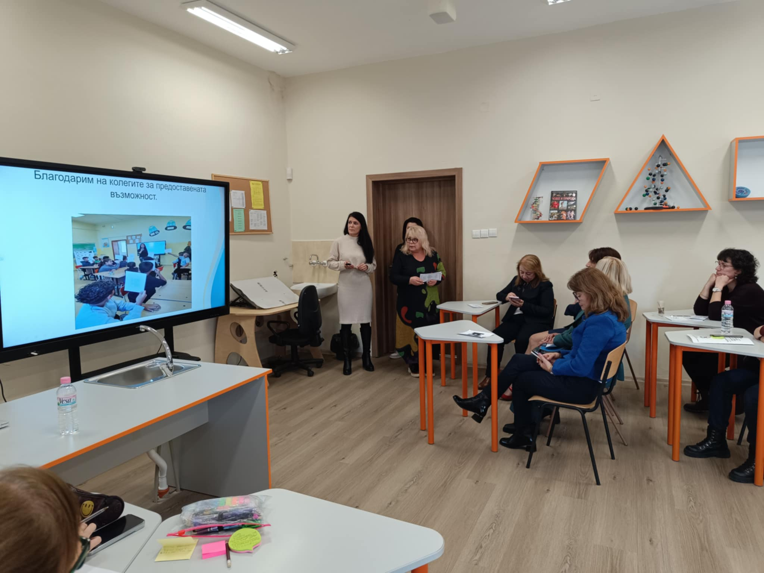
Представяне на урока пред инспектори от МОН и РУО Бургас в рамките на Майсторски клас

Slide 12

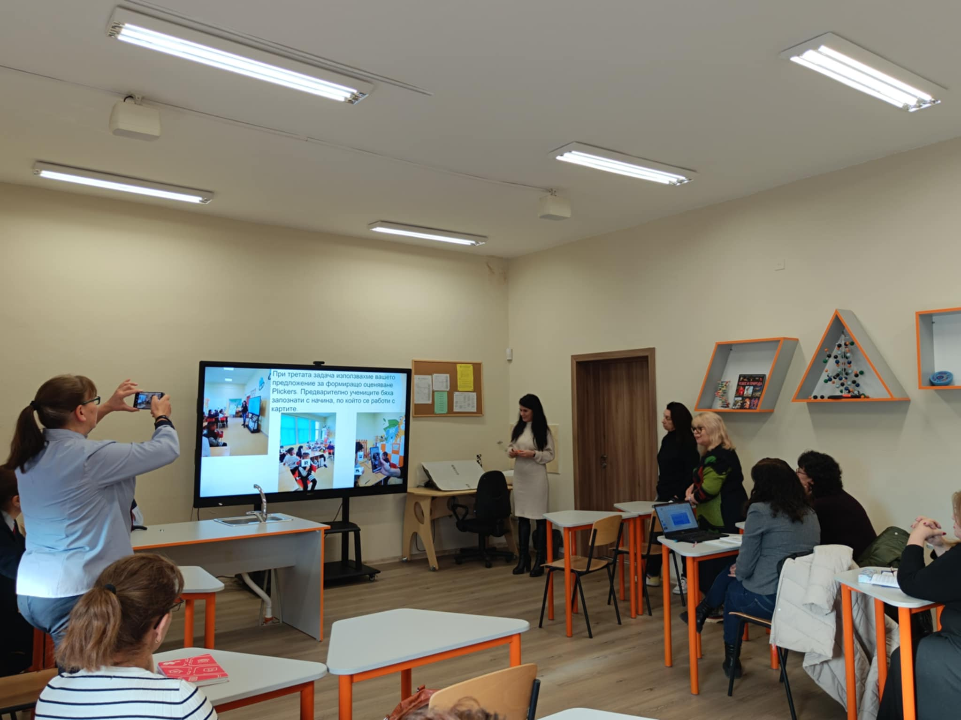

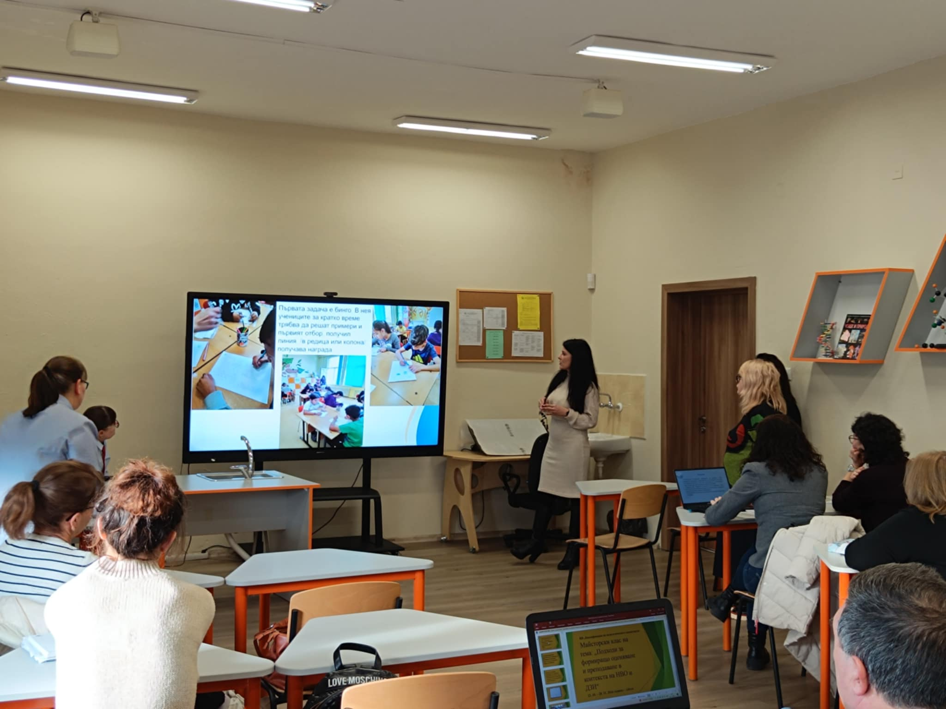

Slide 13
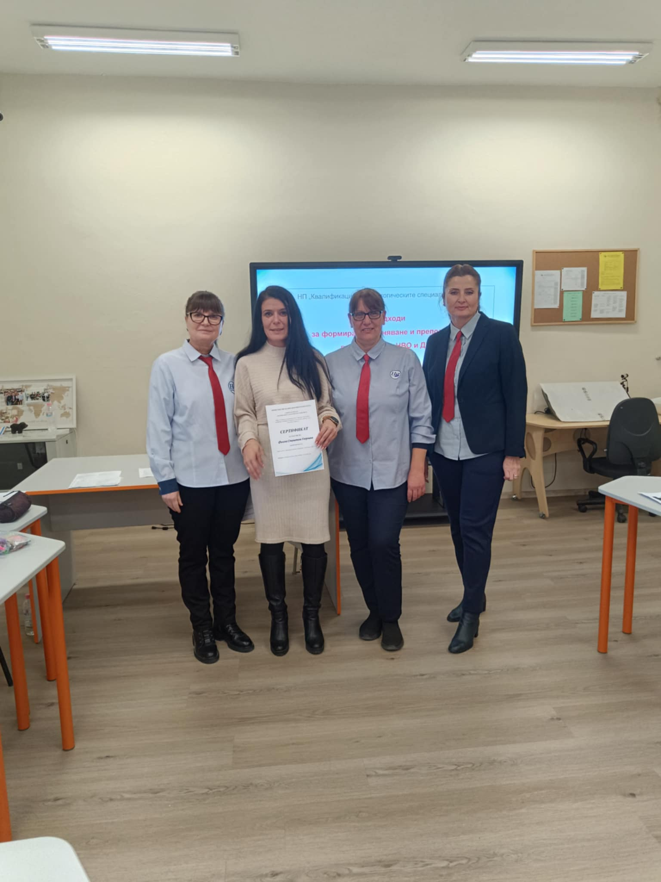
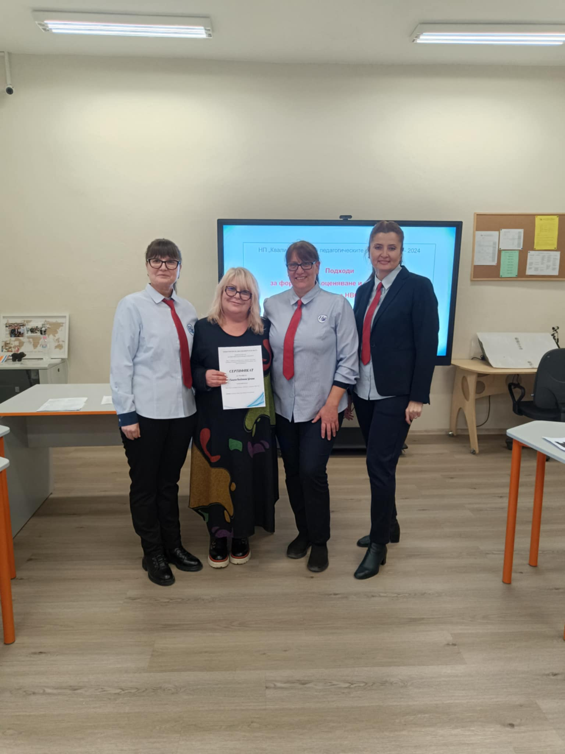
Сертификати в края на обучението

Slide 14
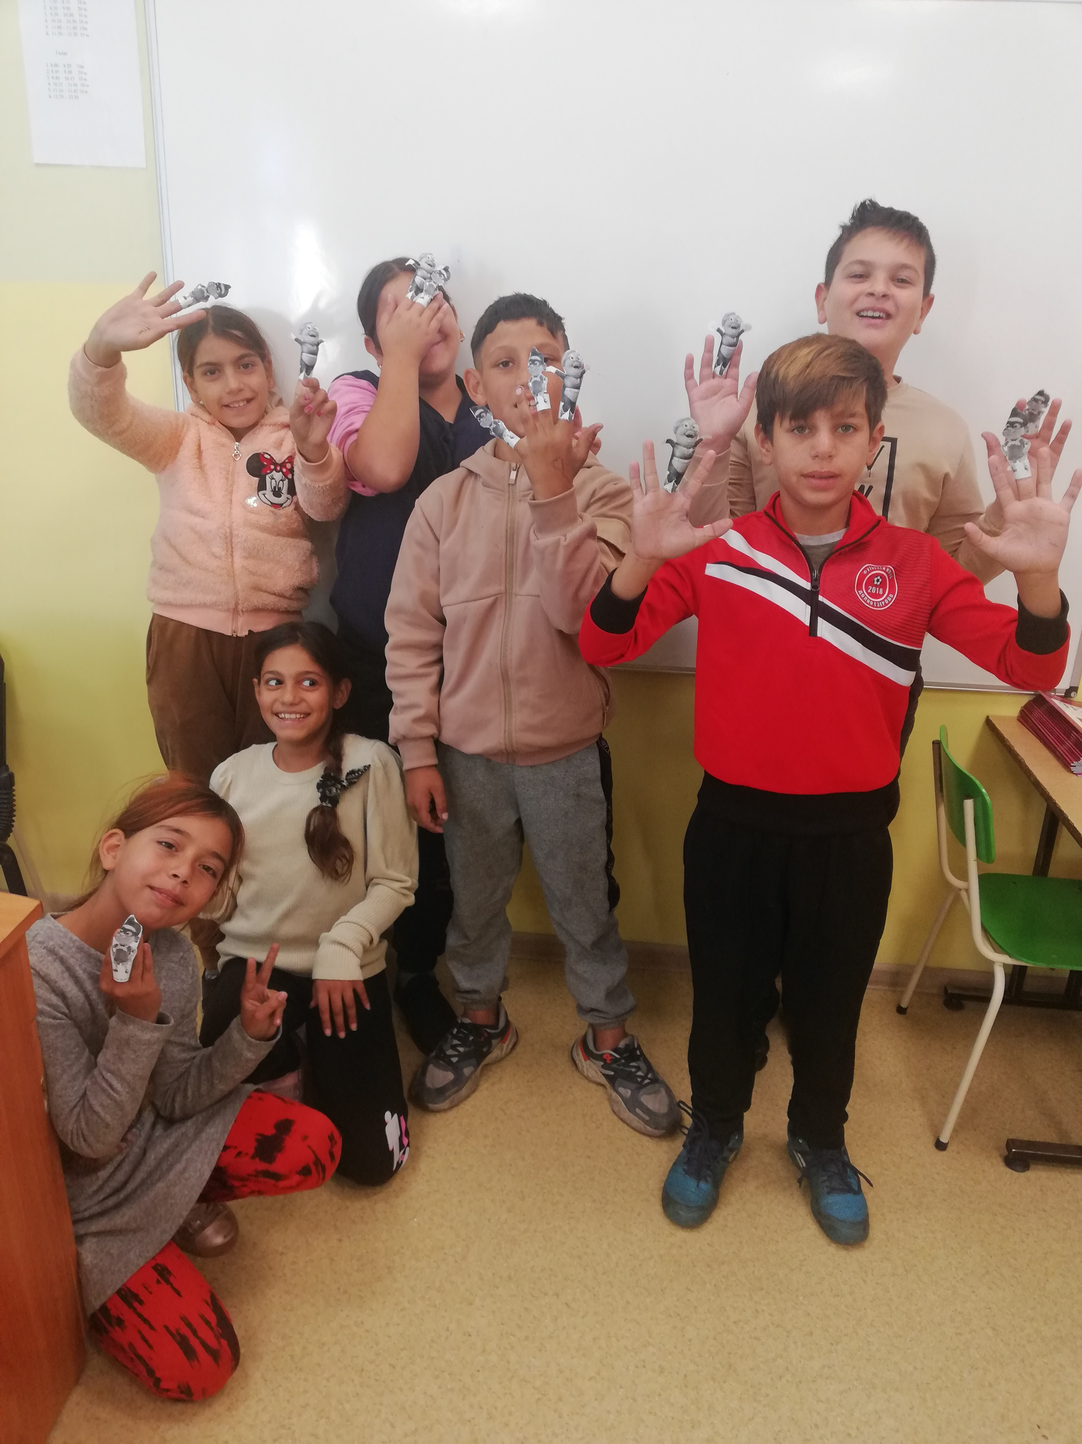
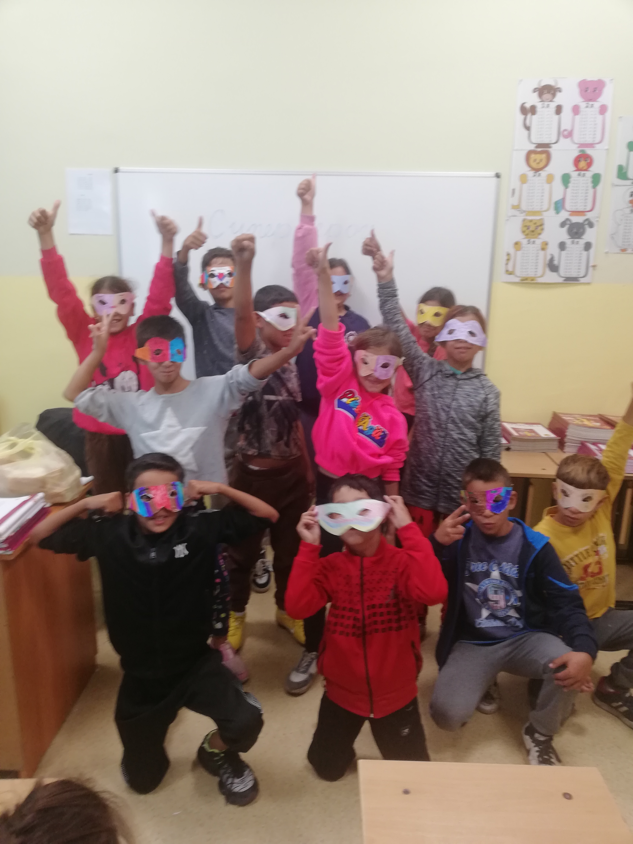
Бързи герои 4 Б

Slide 15
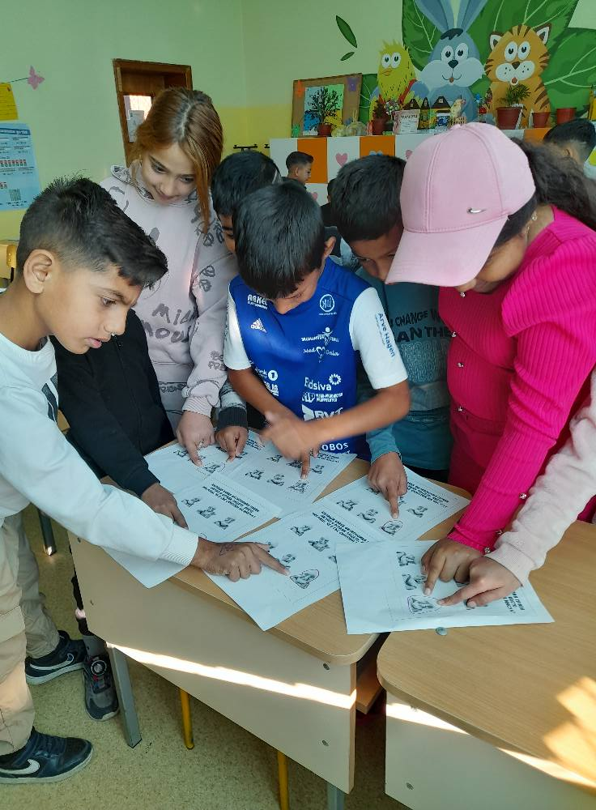
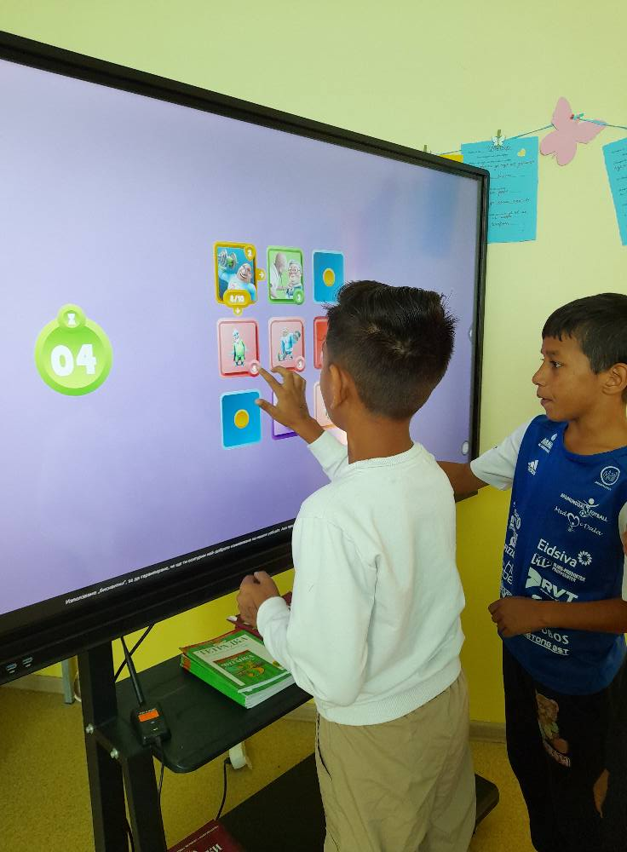
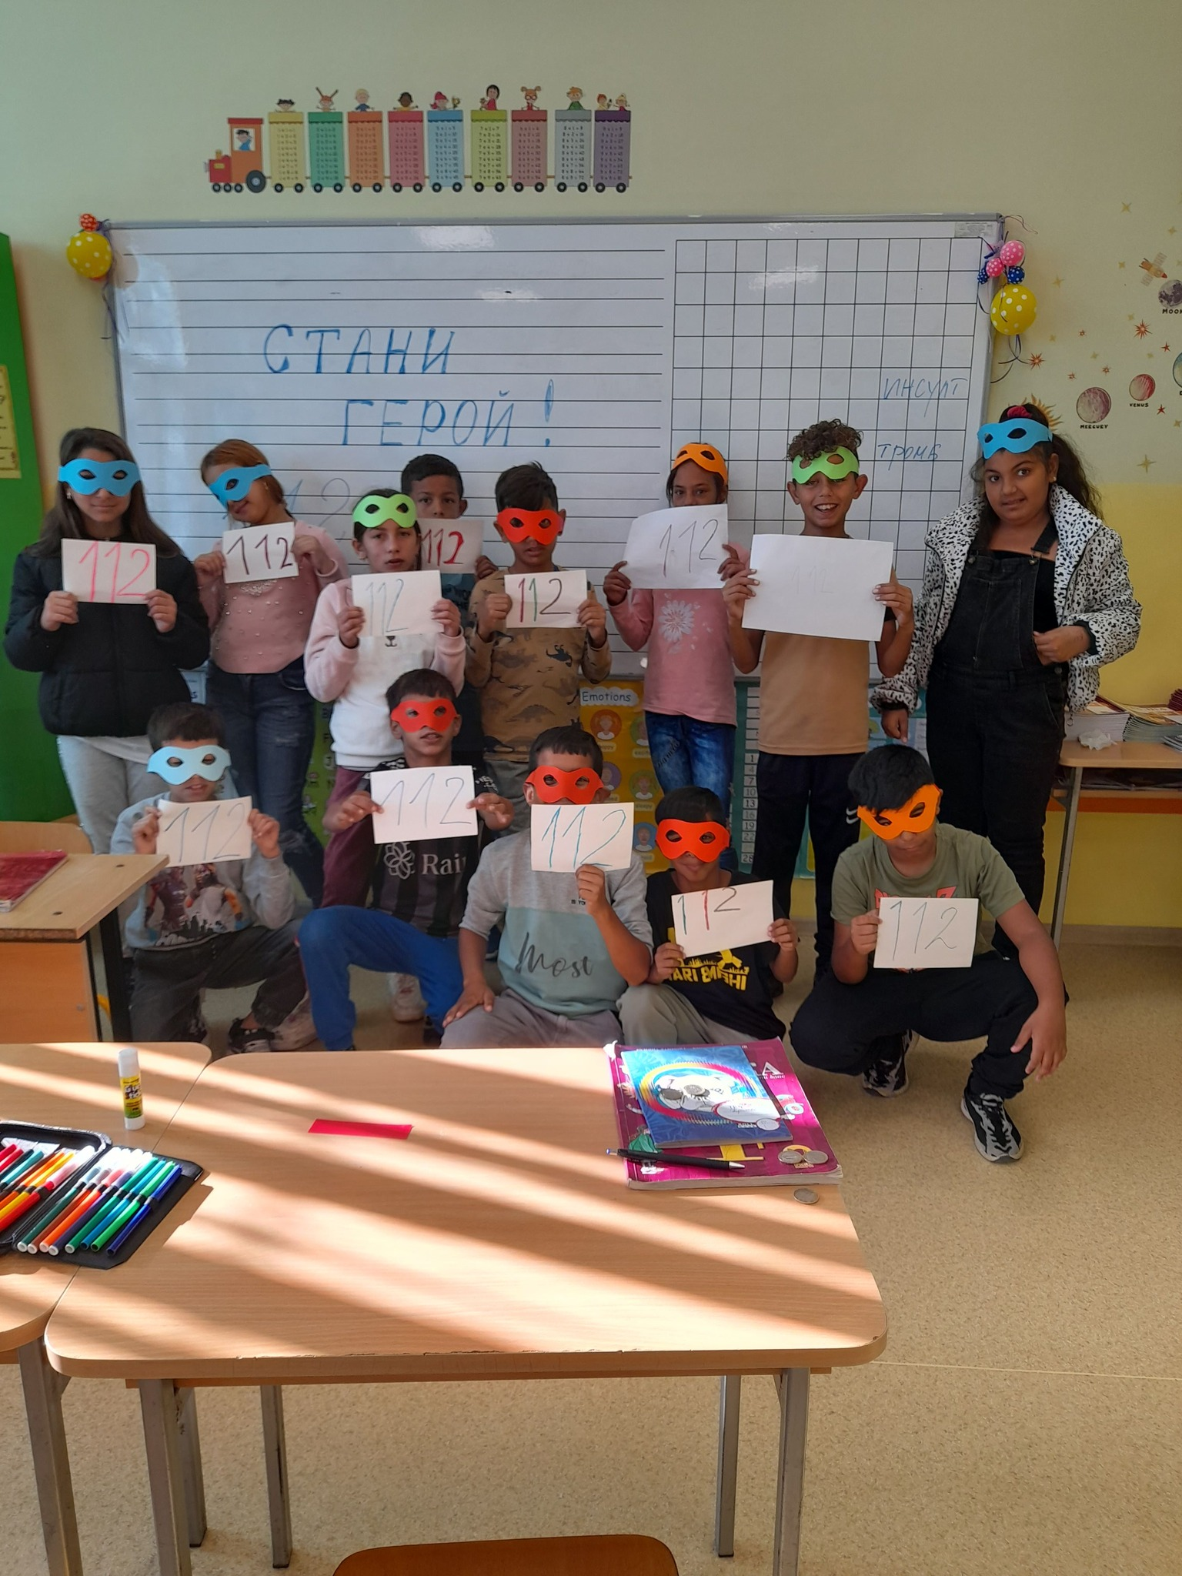
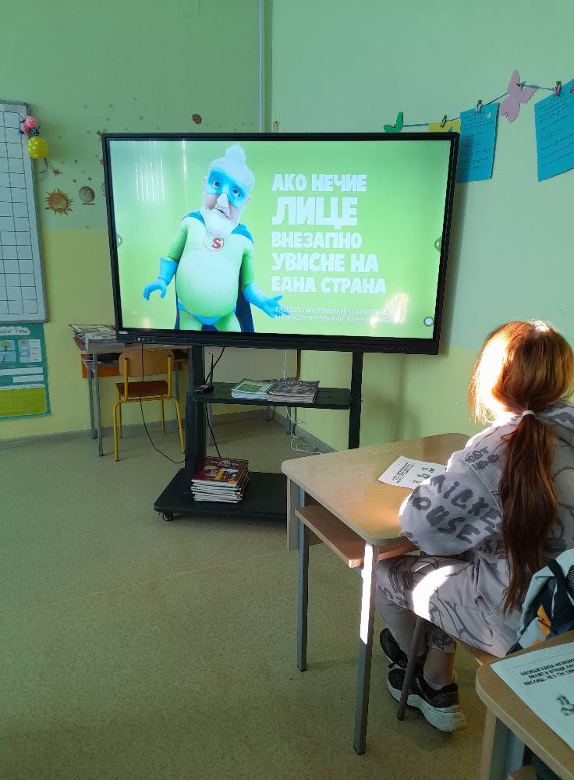
Бързи герои 4 В

Slide 16
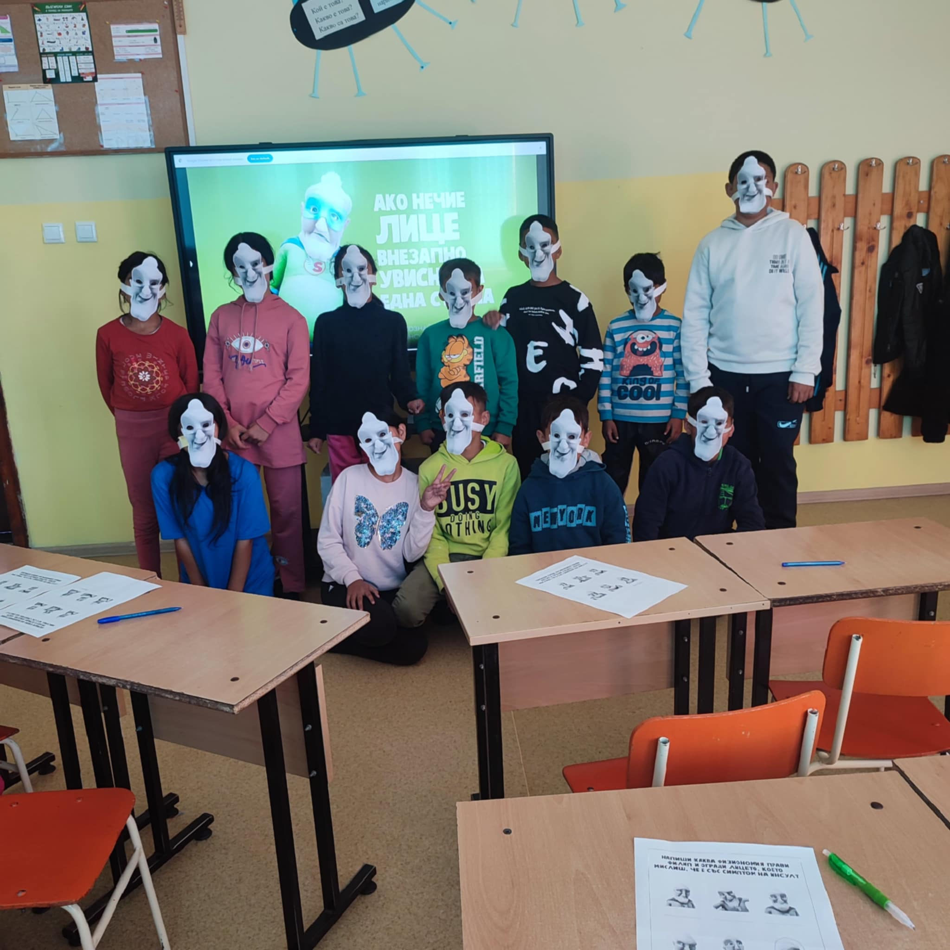
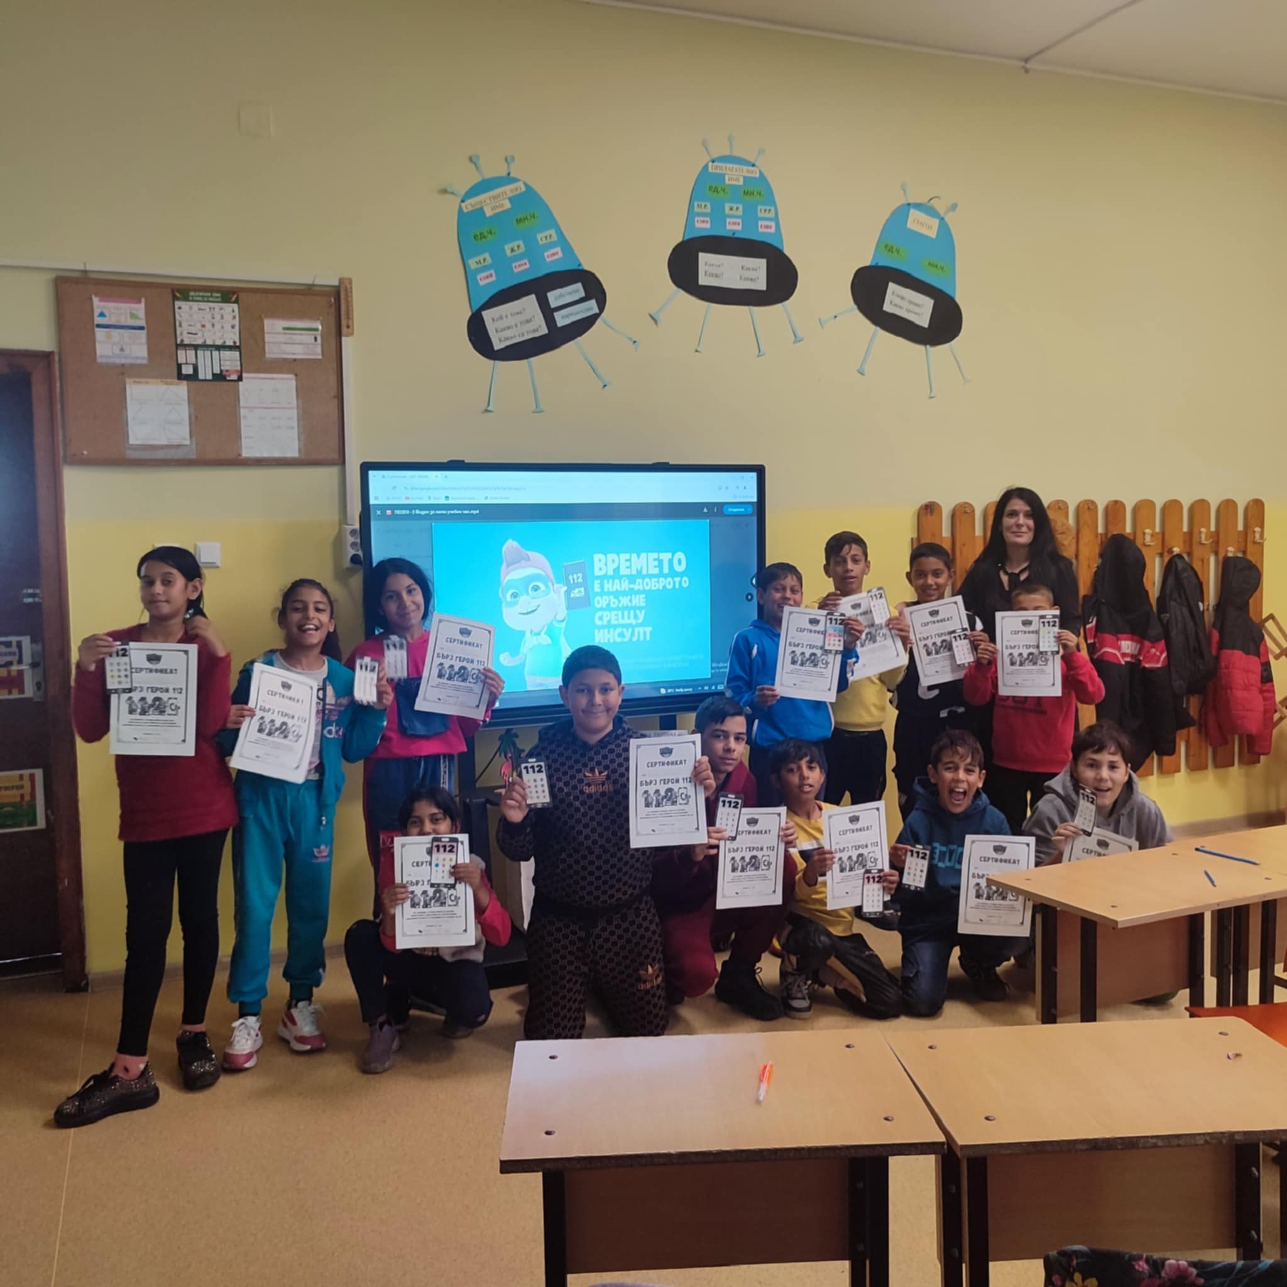
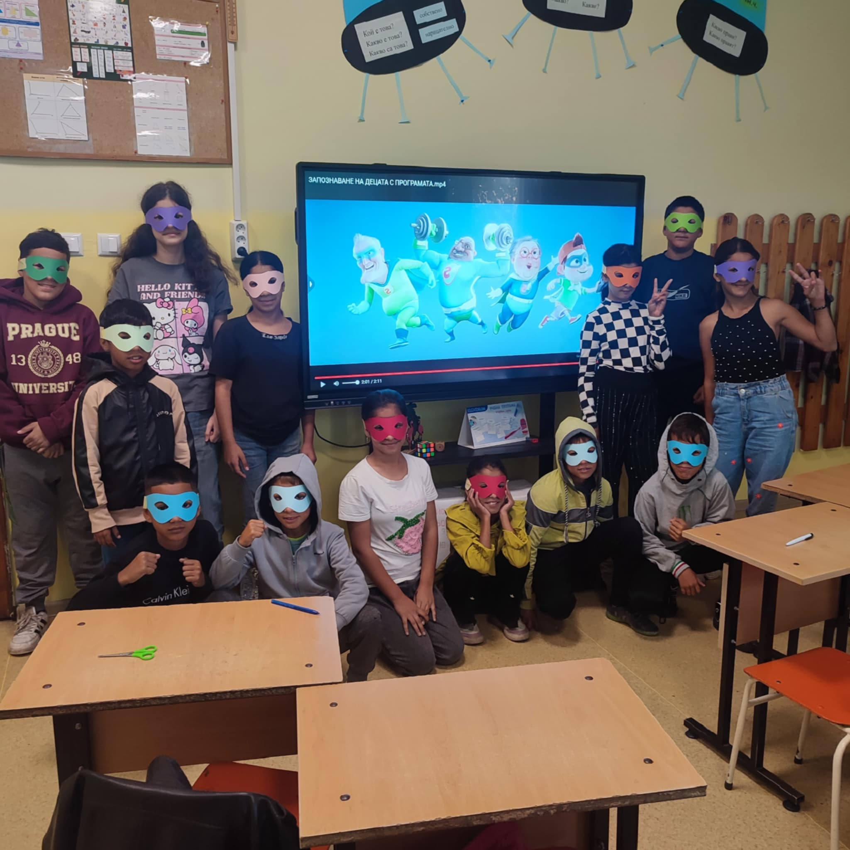
Бързи герои 4 Г

Slide 17
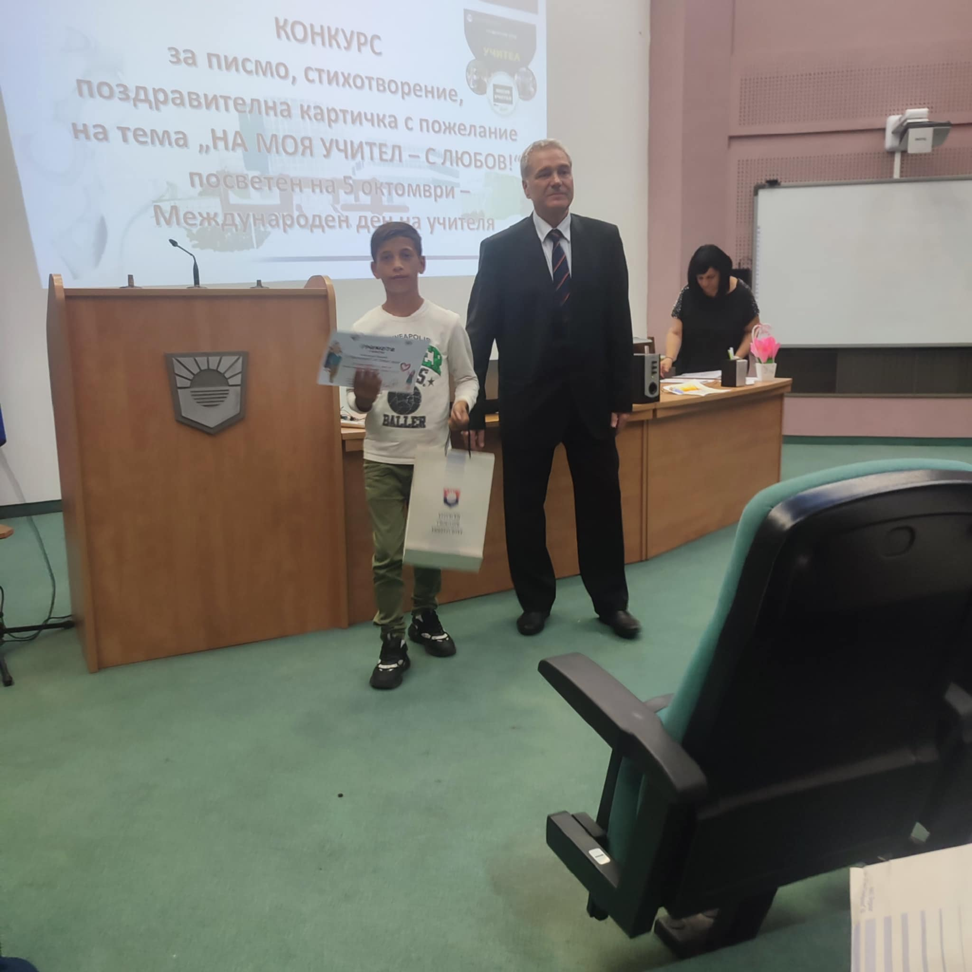
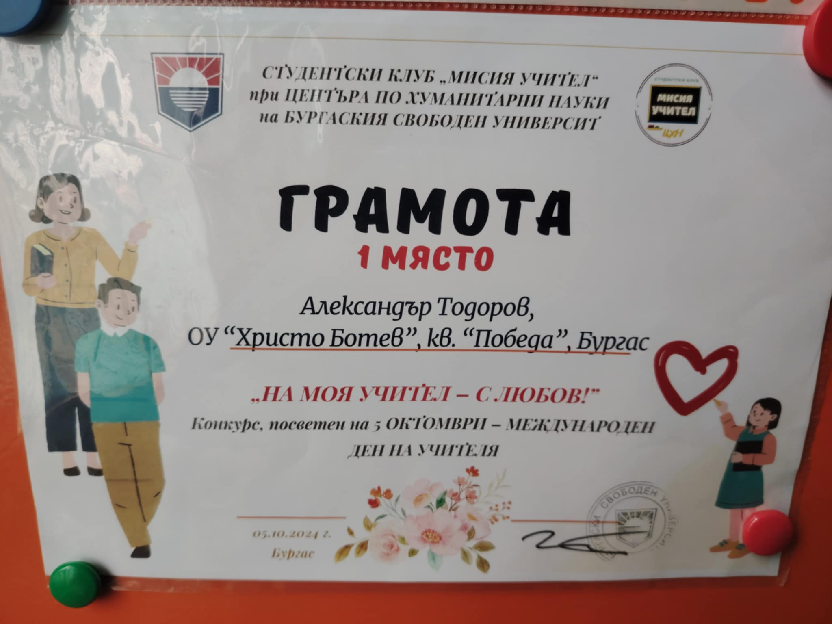
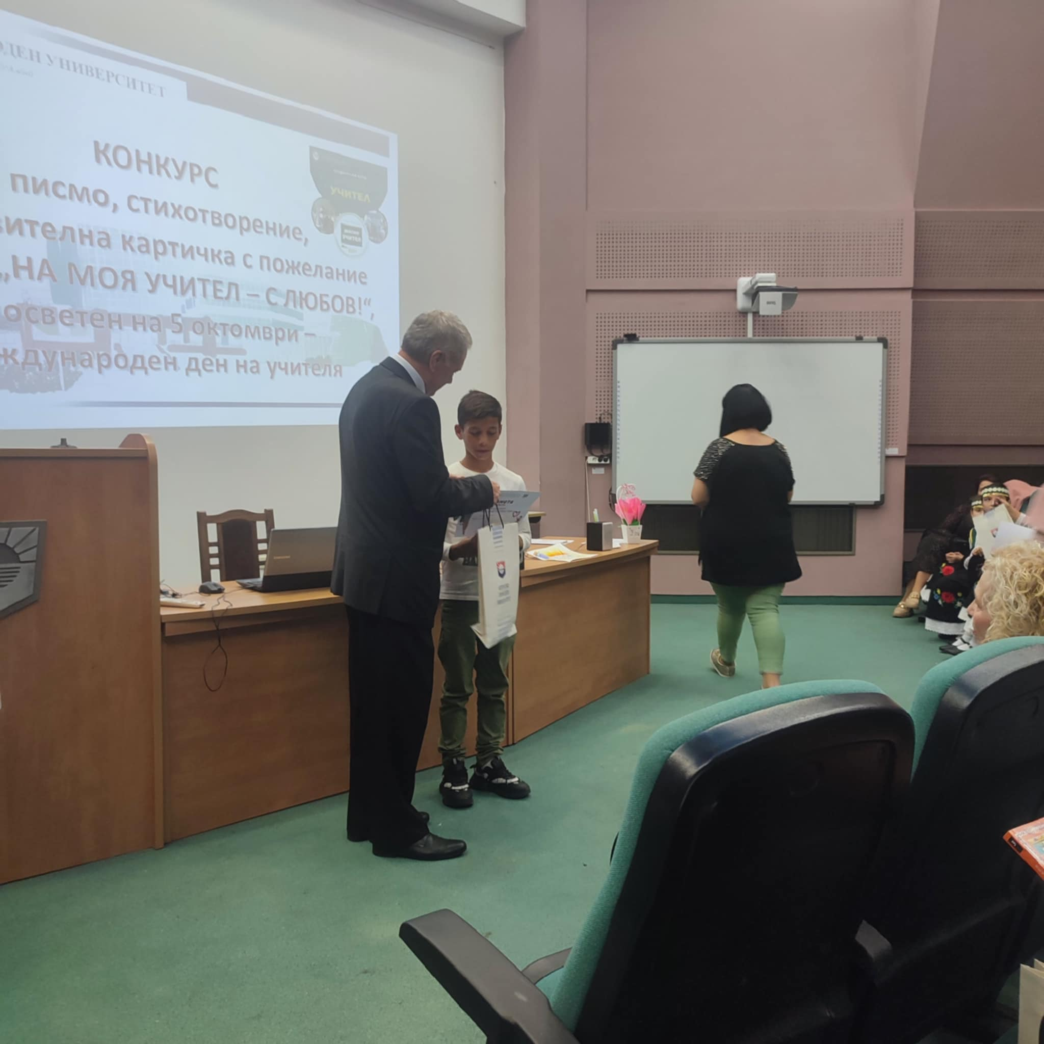
Награда за Александър от 4 г клас

Slide 18
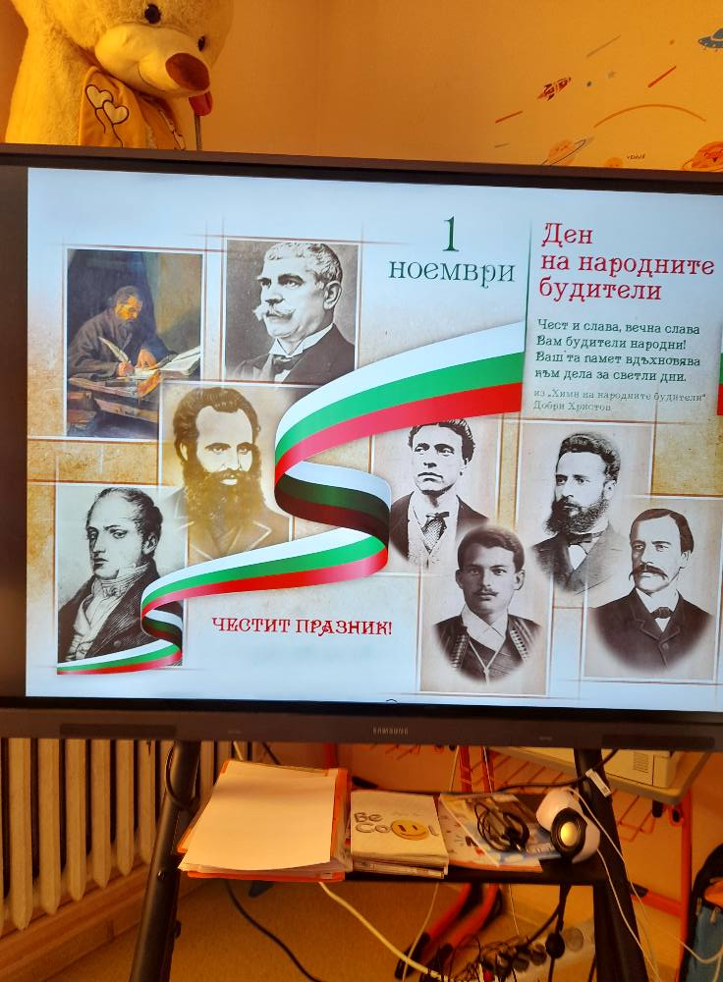
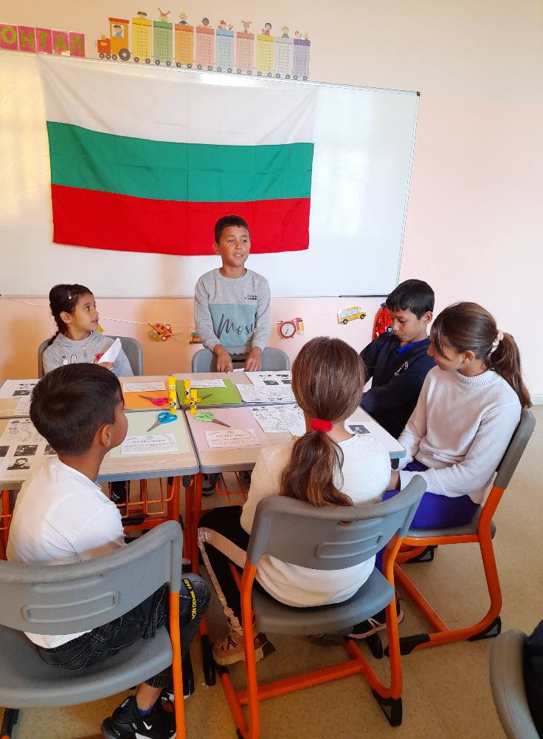
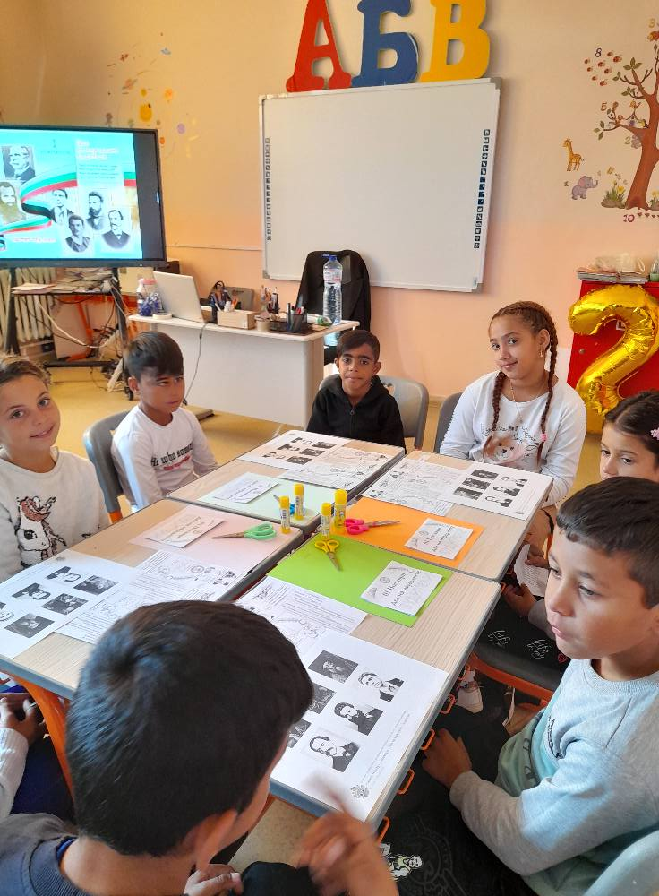
Отбелязваме деня на народните будители с 2 А г-жа М. Иванова и
4 В с г-жа Г. Цочева

Slide 19
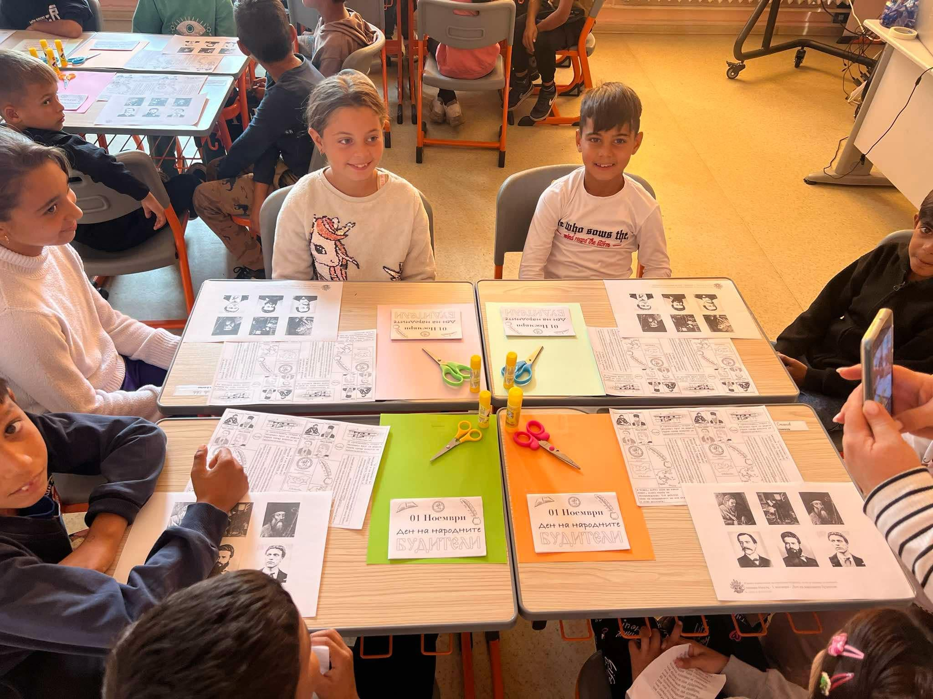
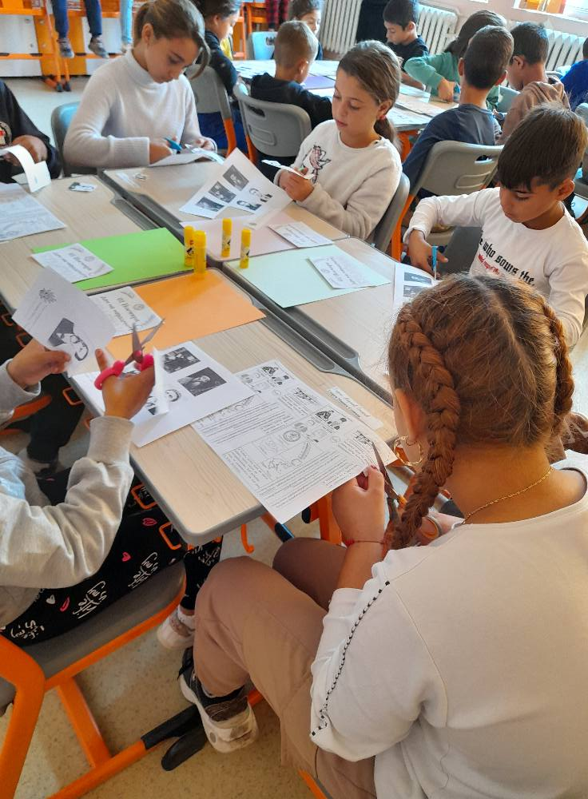
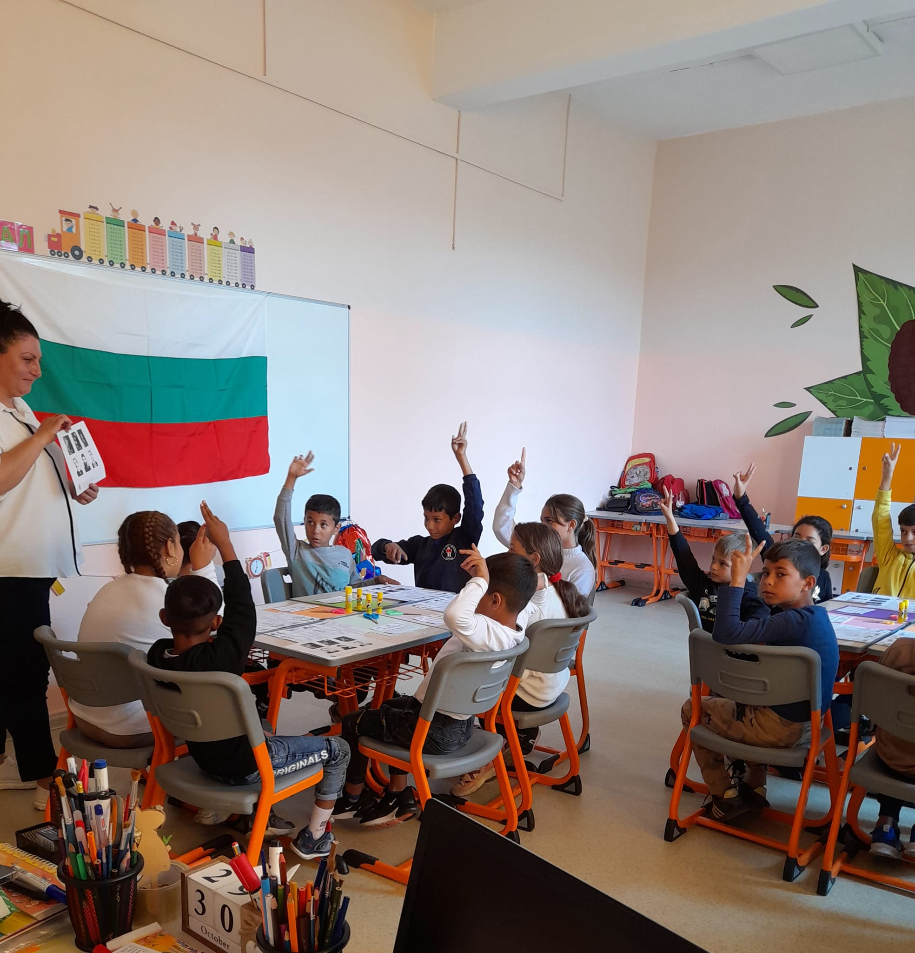
Отбелязваме деня на народните будители с 2 А и 4 В

Slide 20
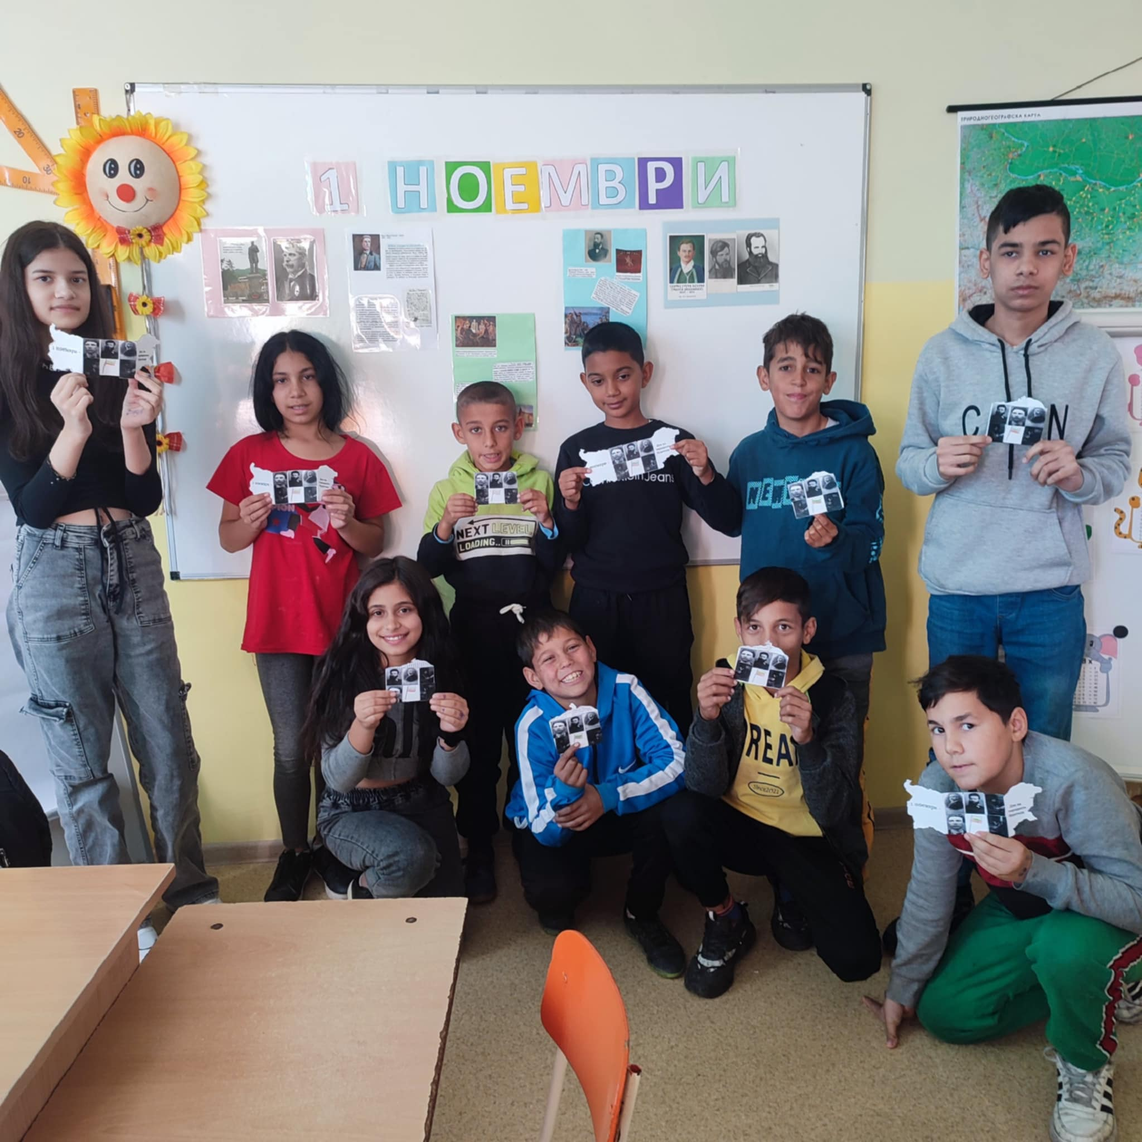
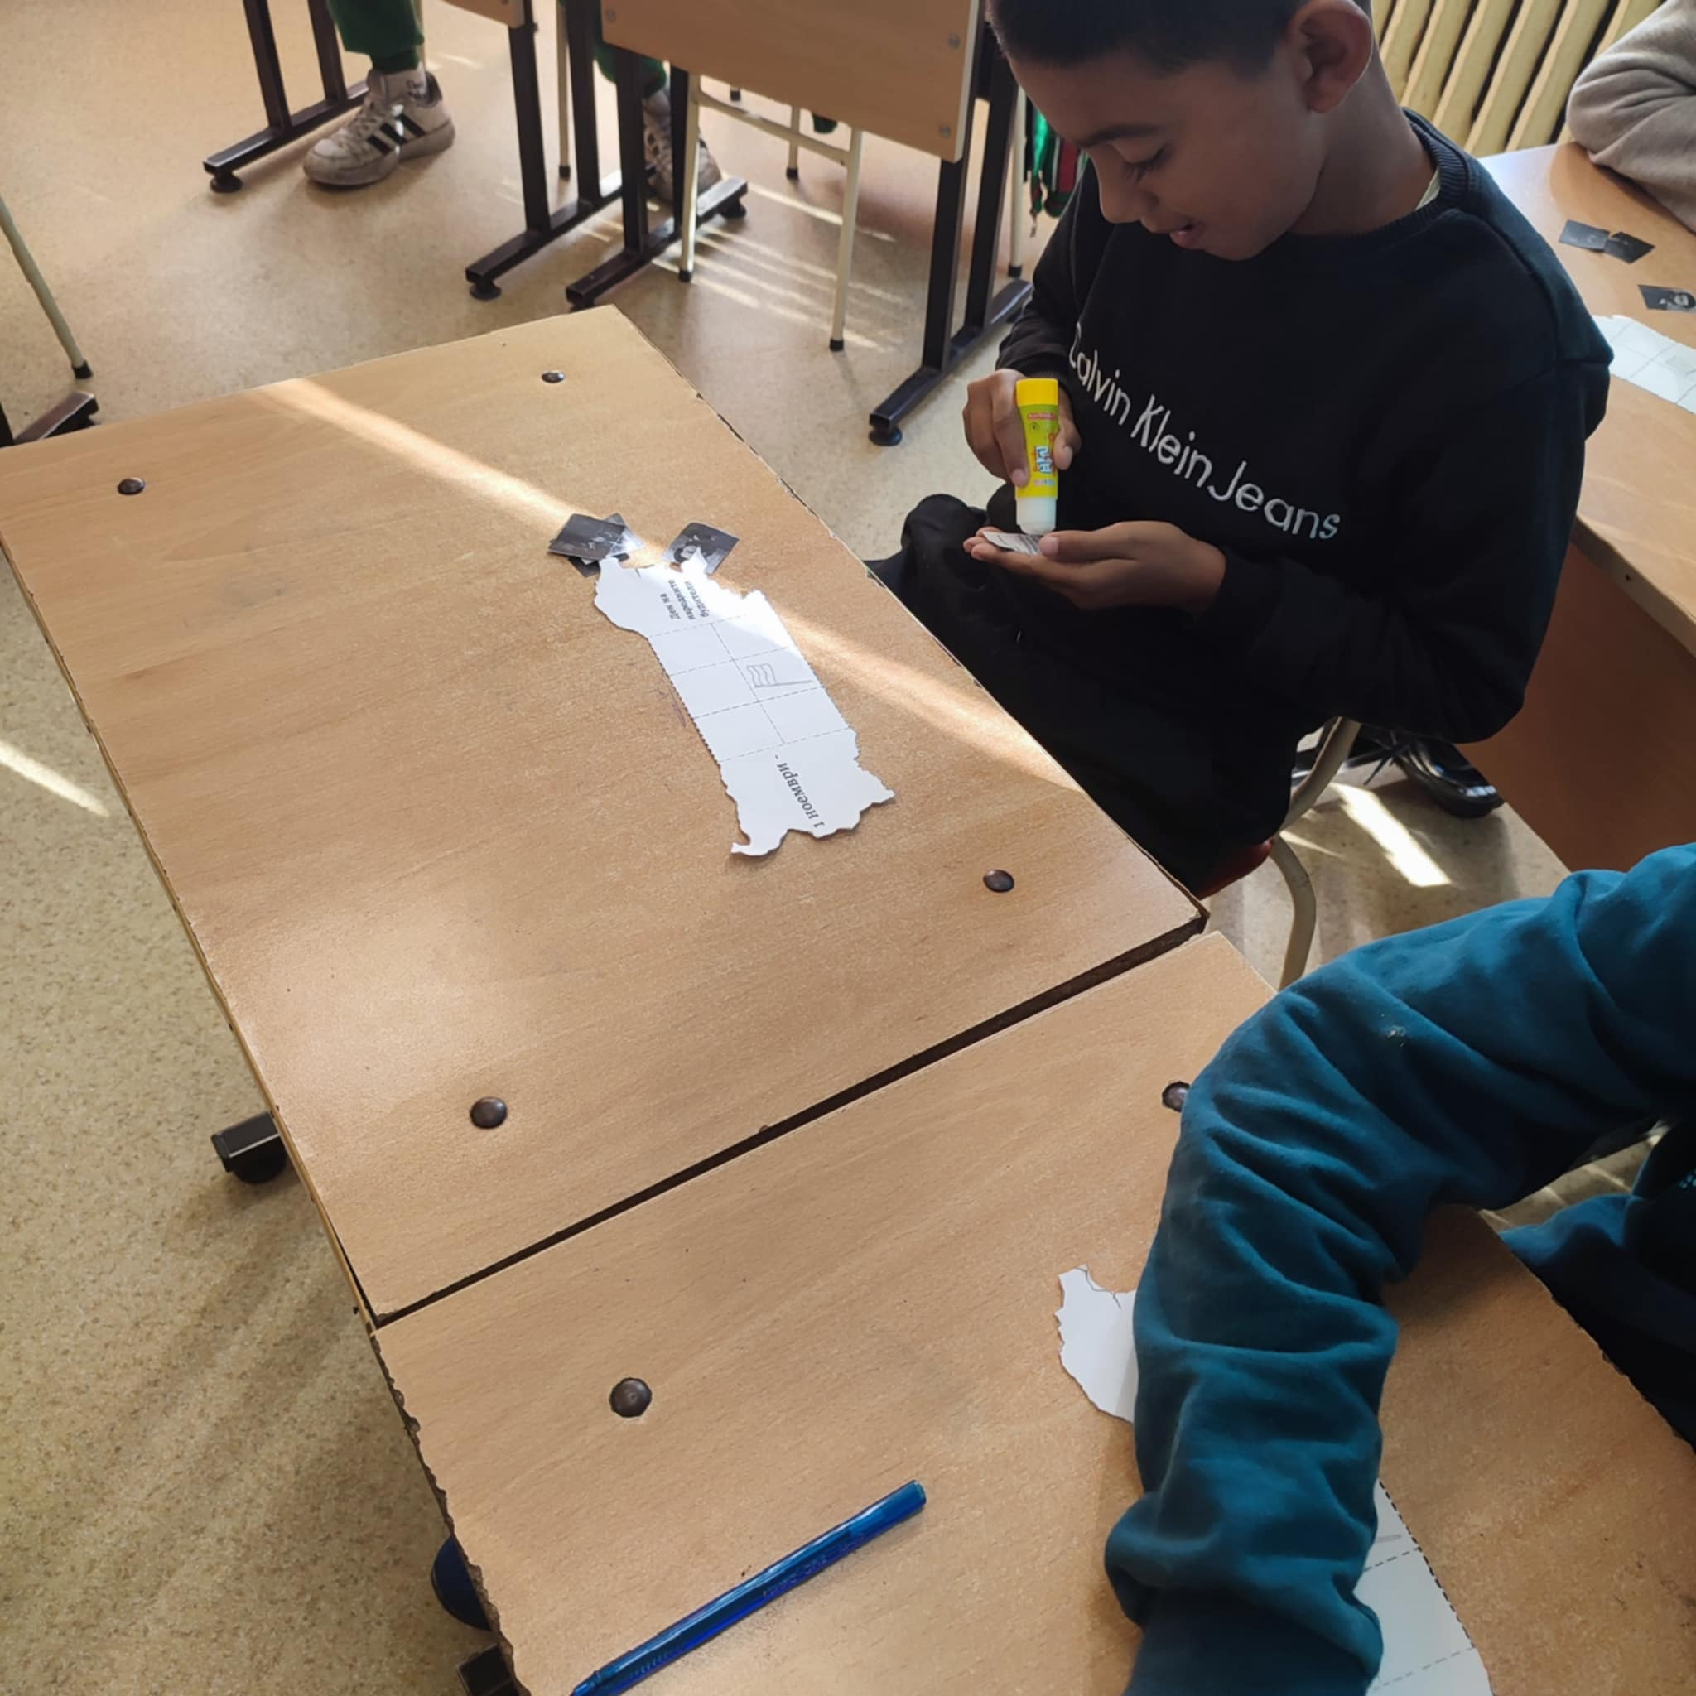
Отбелязваме деня на народни будители с 4 Г и г-жа Ф. Георгиева

Slide 21
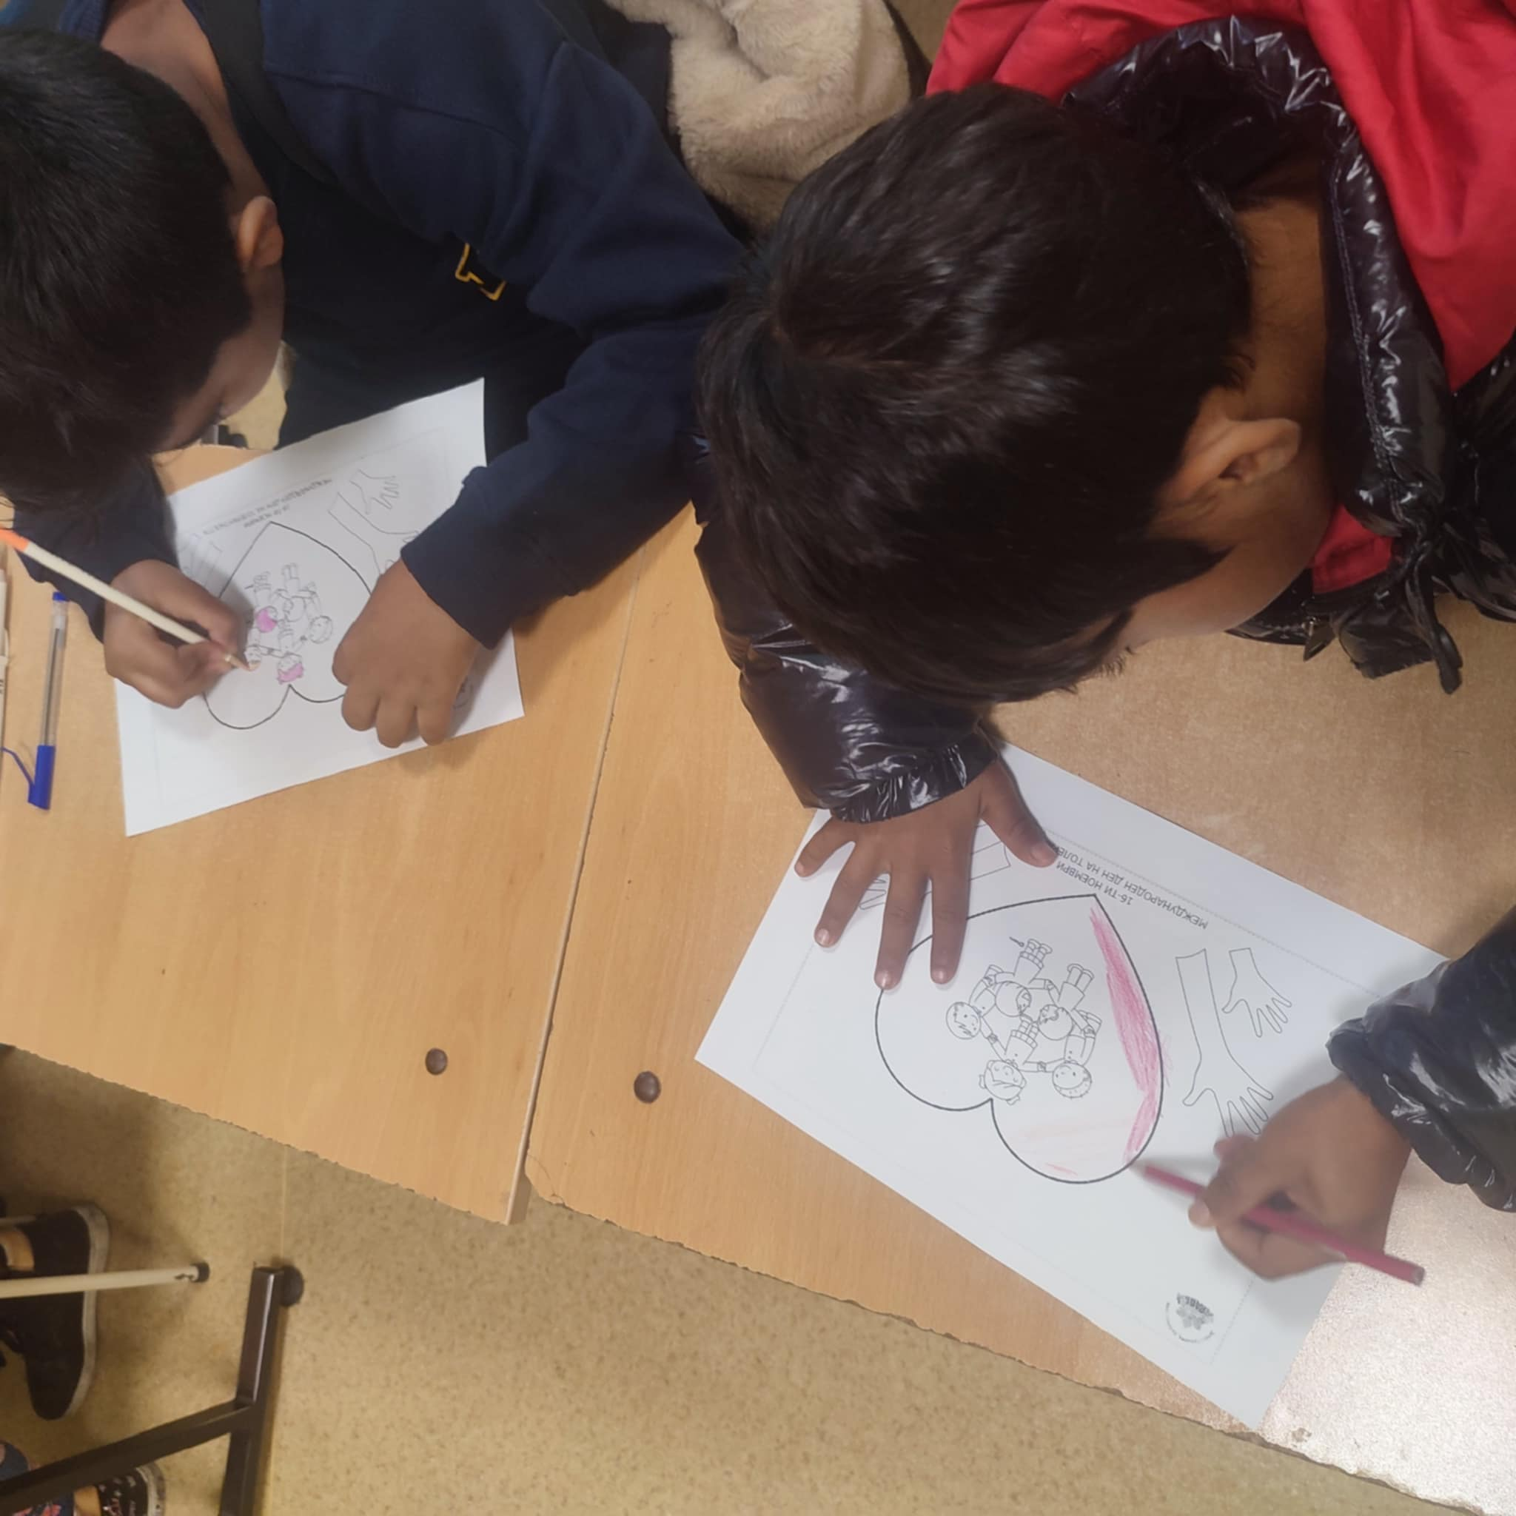
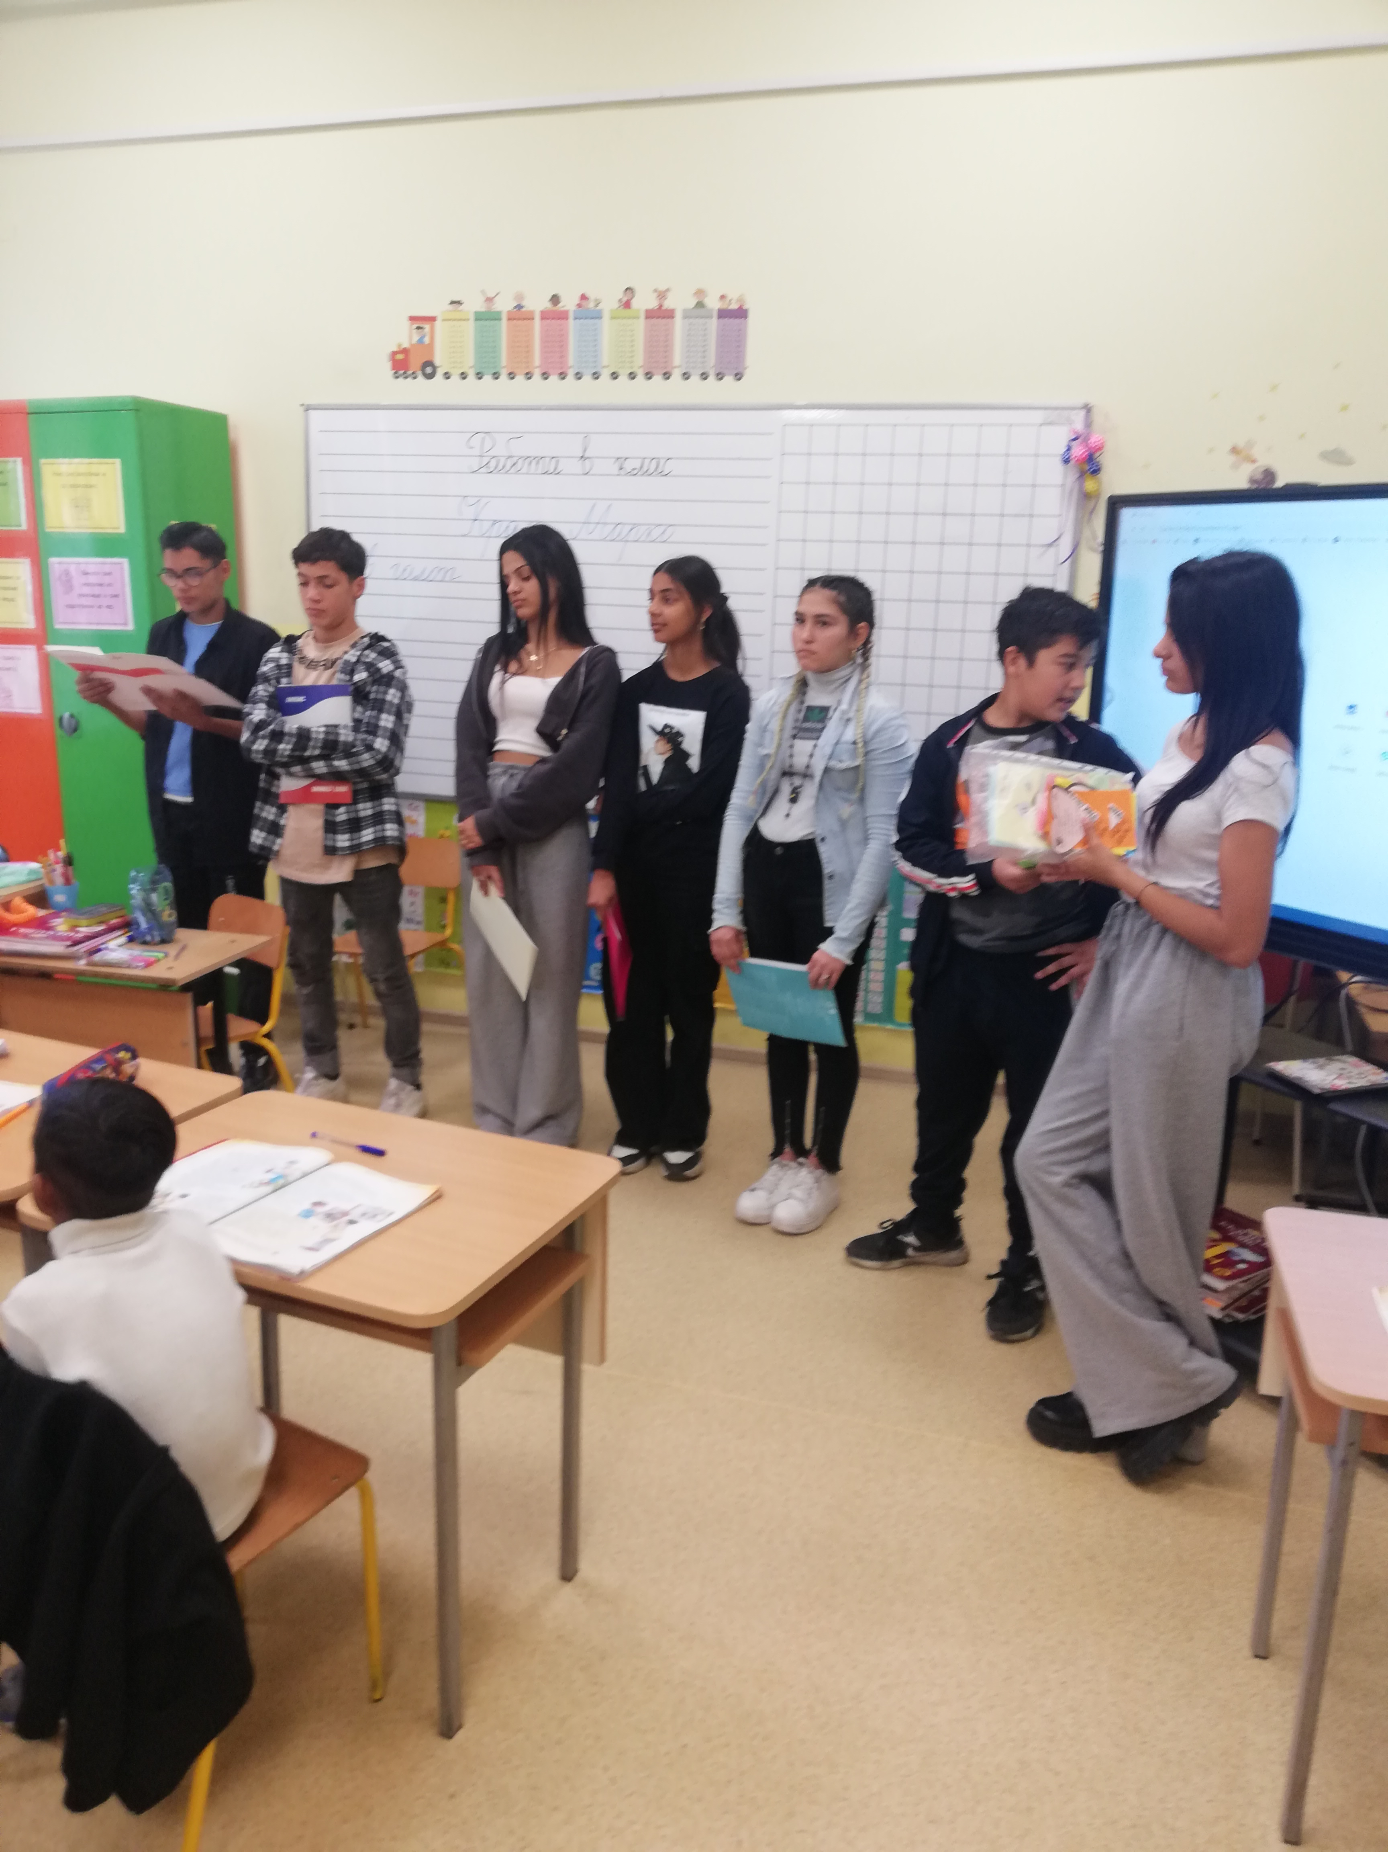
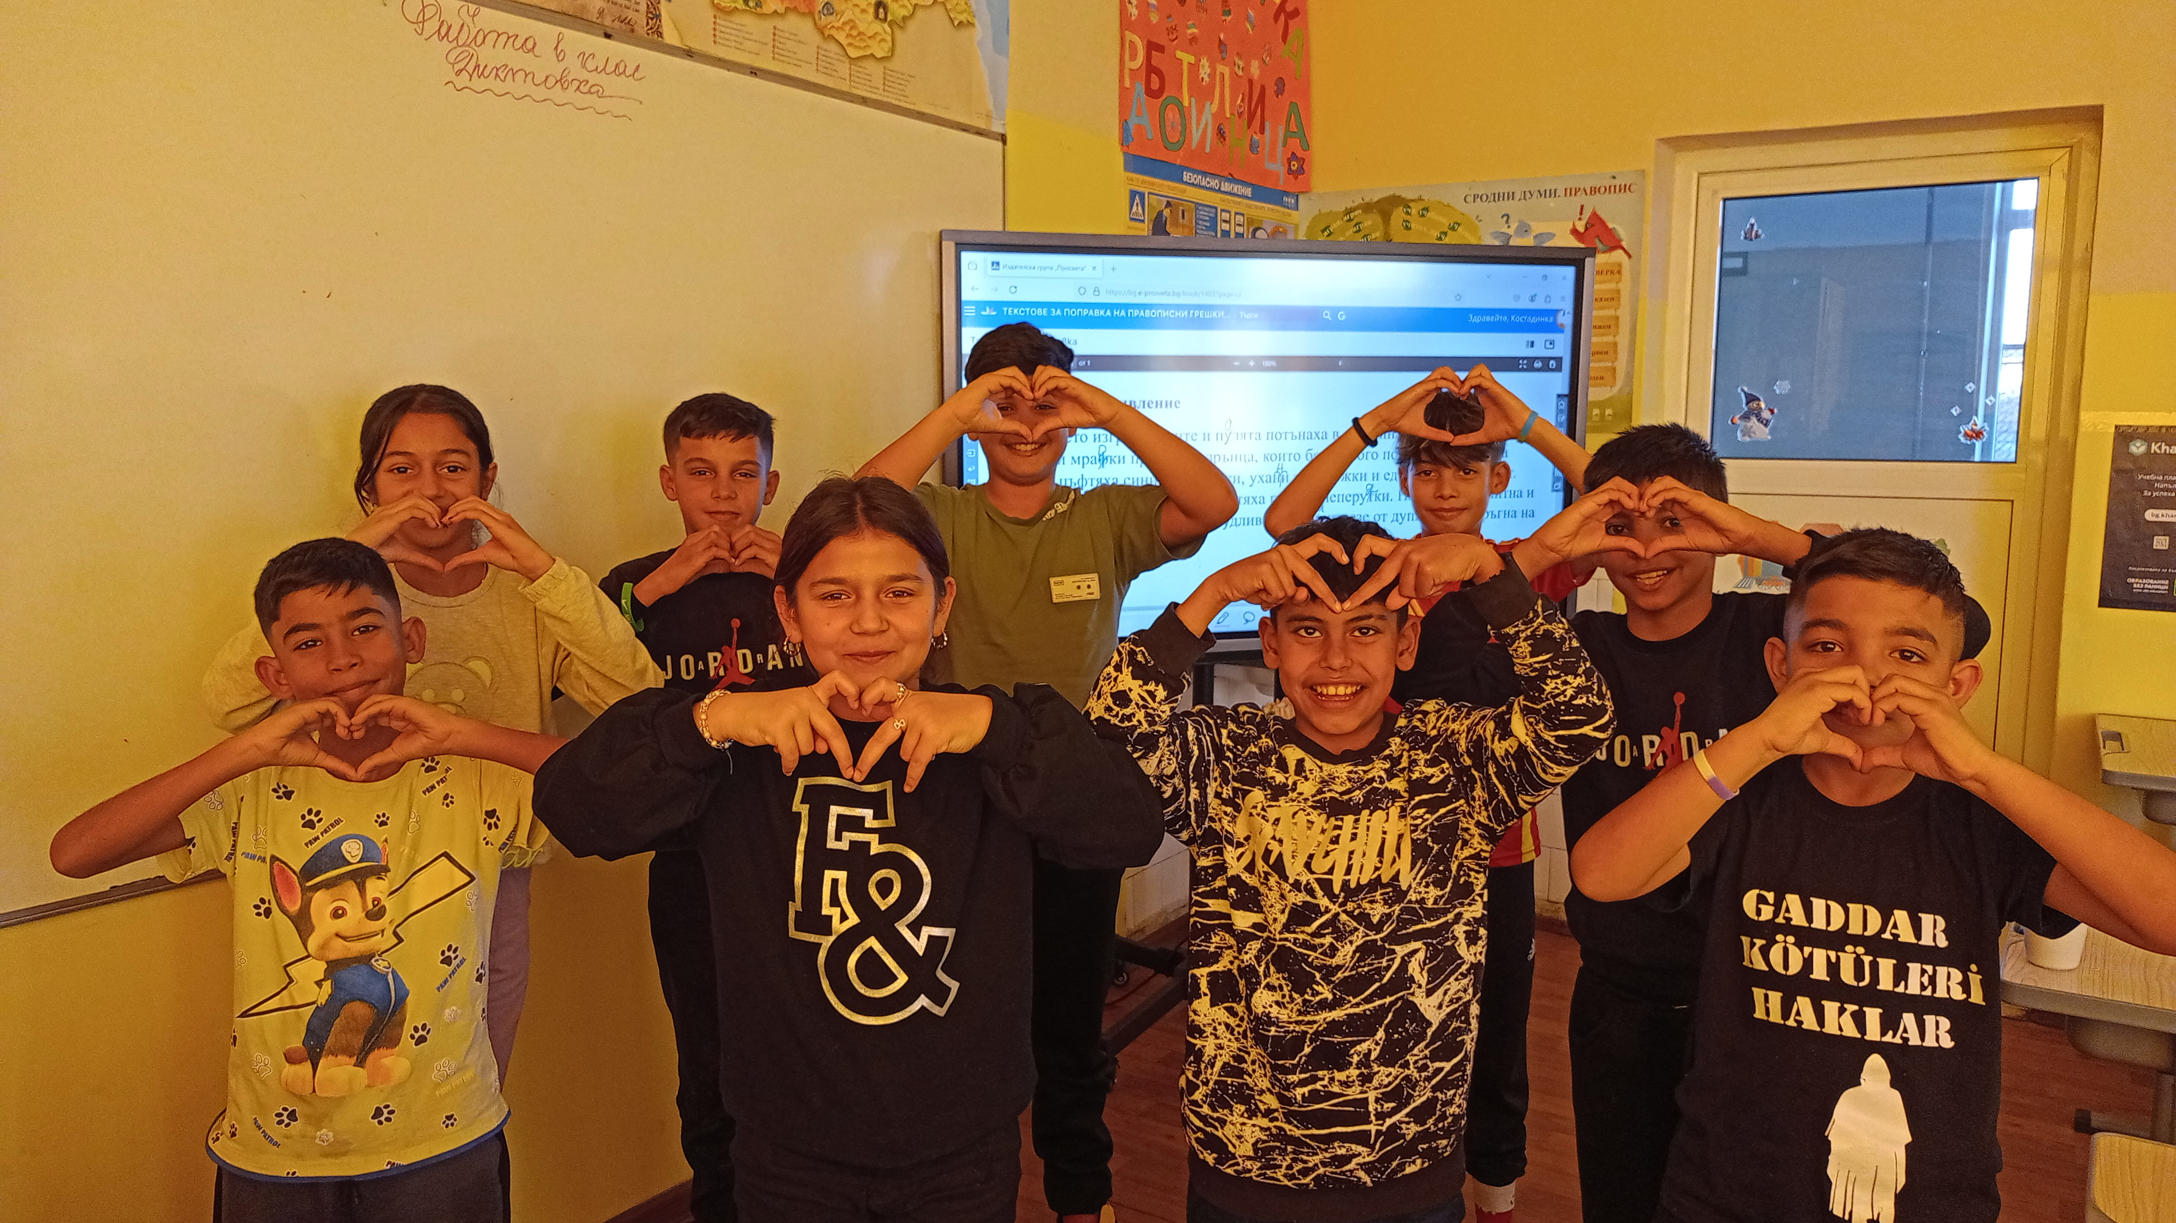
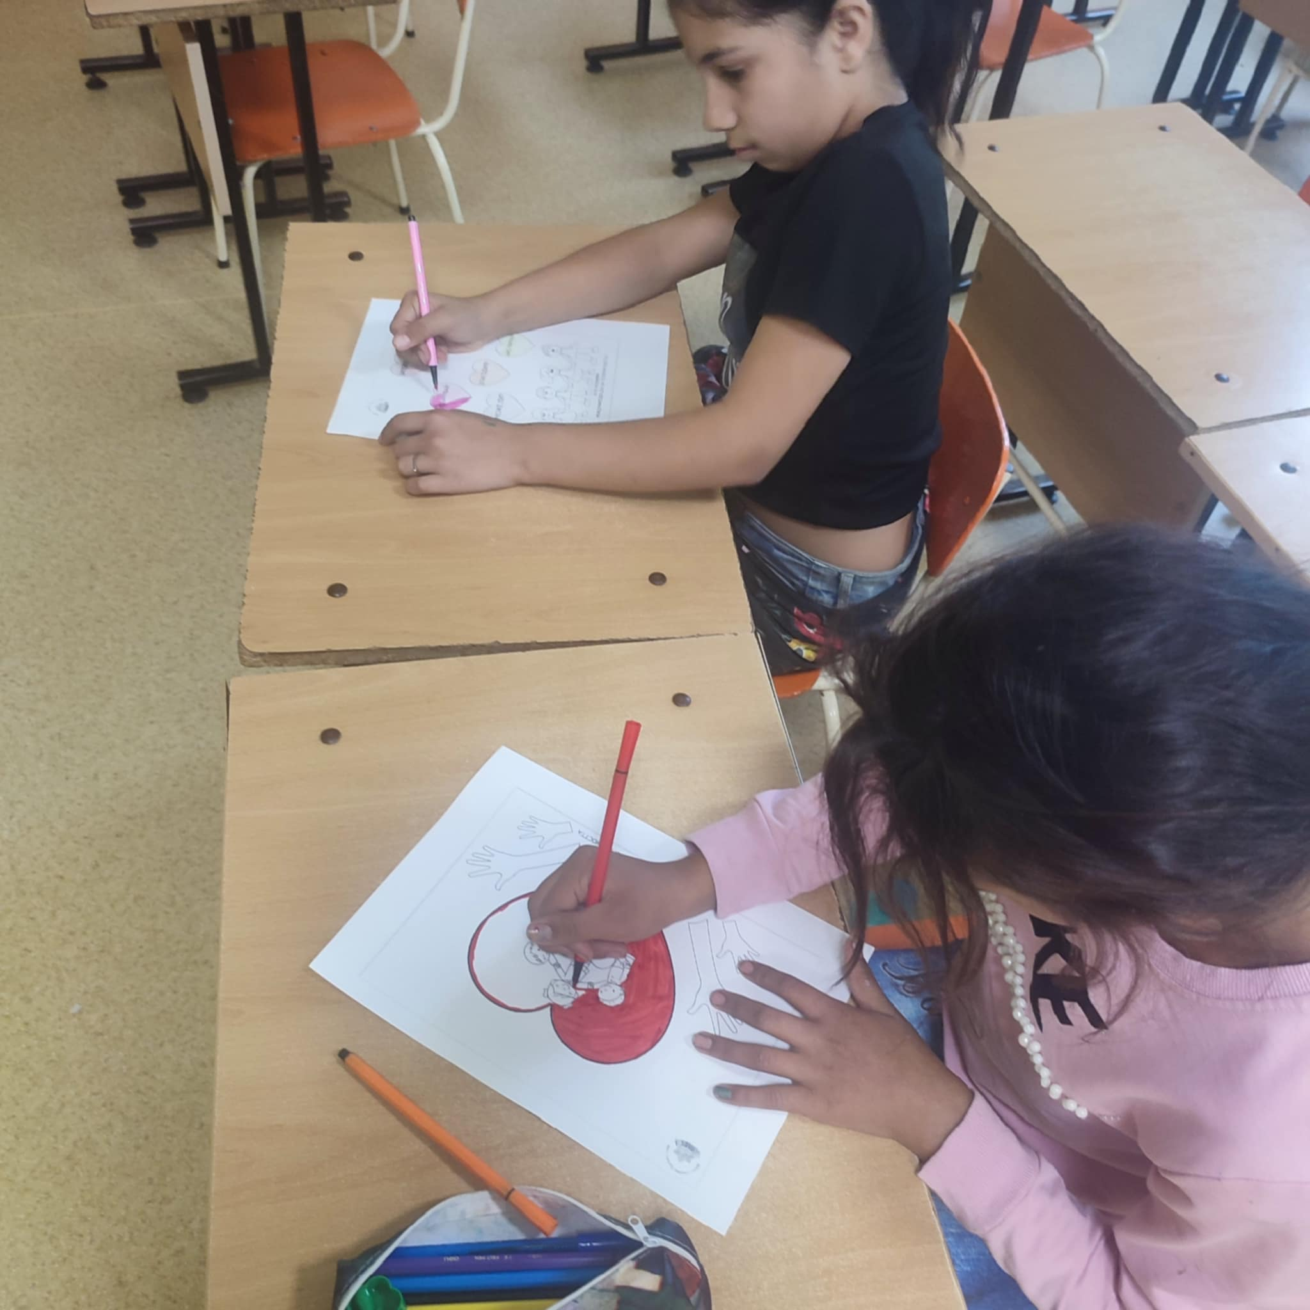
Ден на толерантността
4 А 4 Б и 4 Г

Slide 22
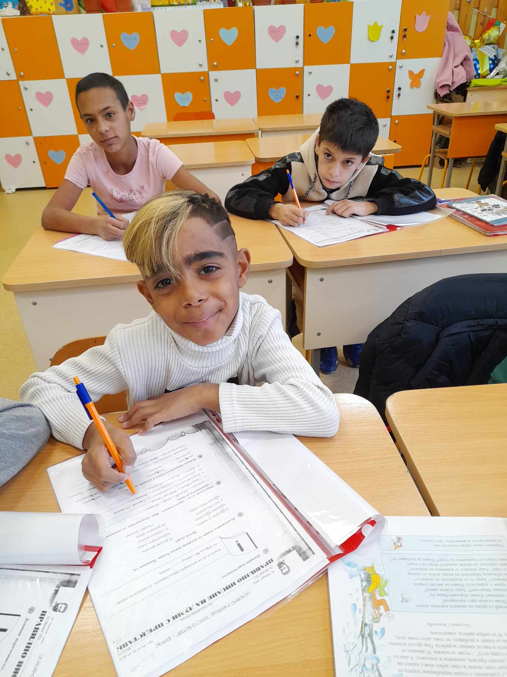
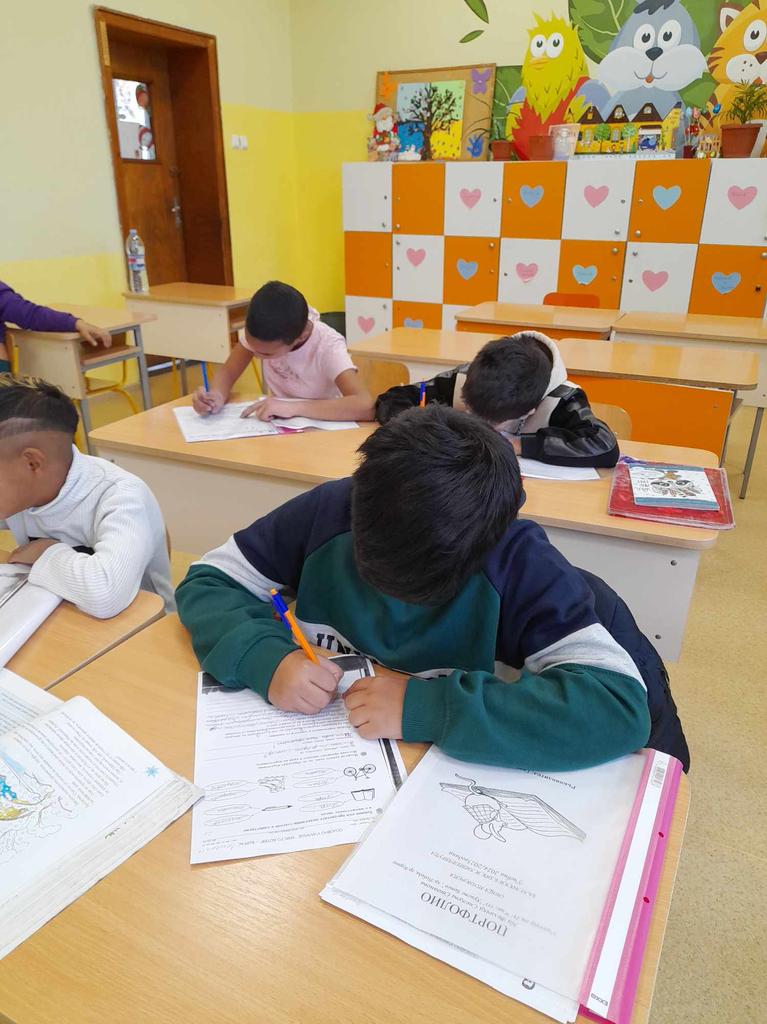
Обща подкрепа 4 в

Slide 23
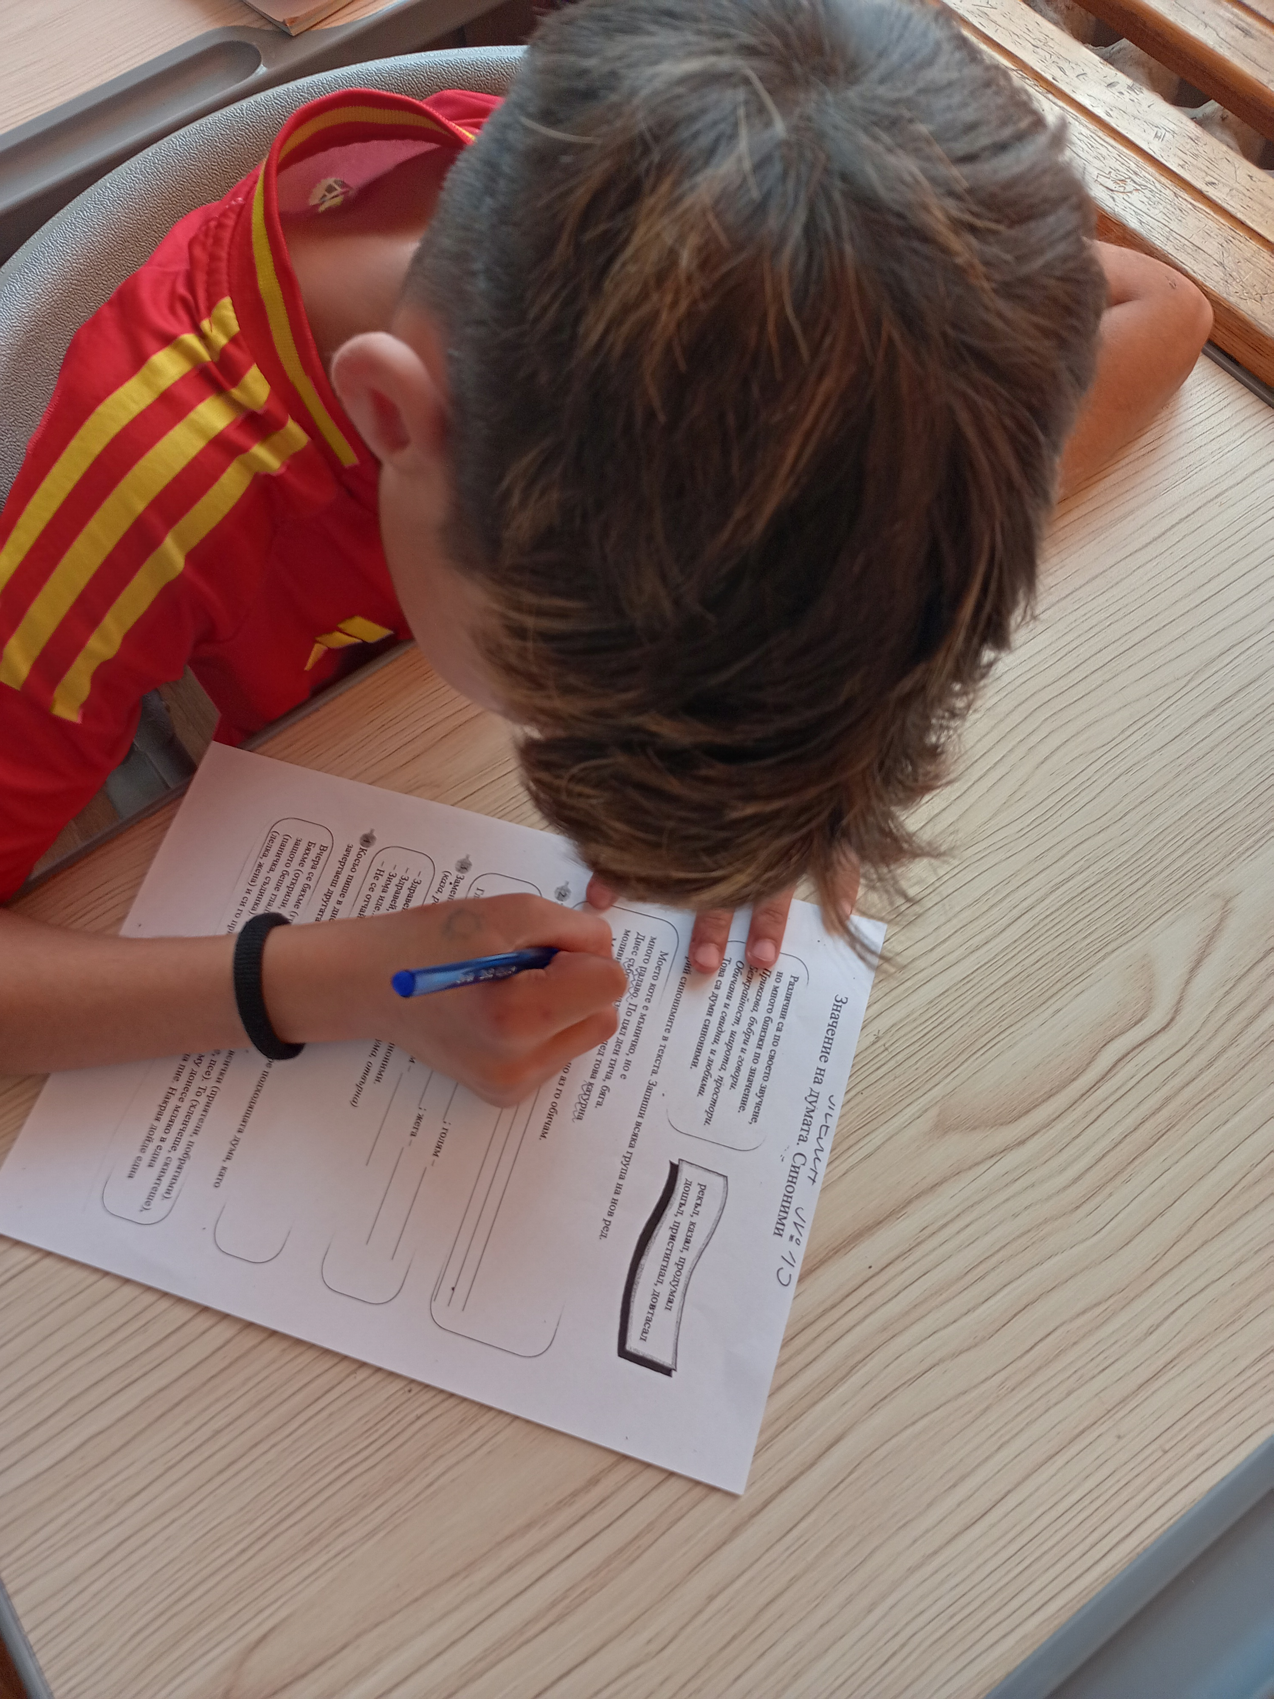
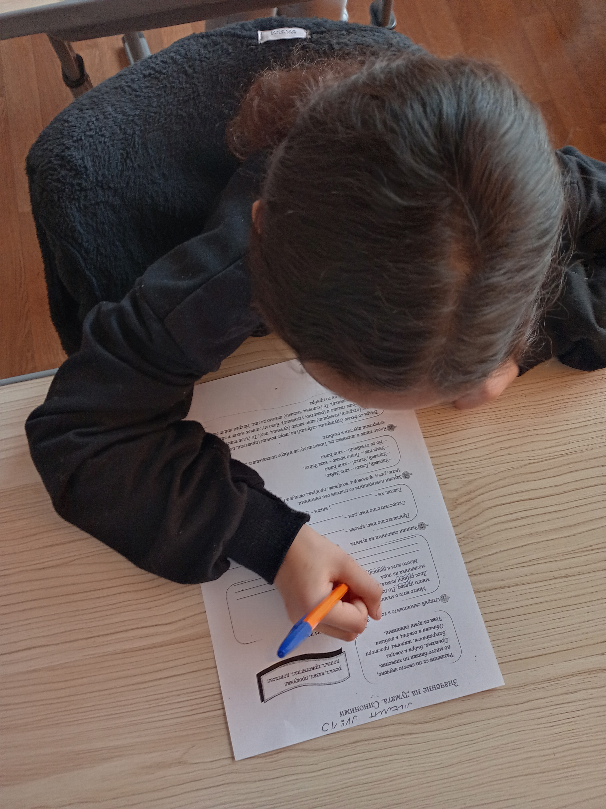
Обща подкрепа 4 а

Slide 24
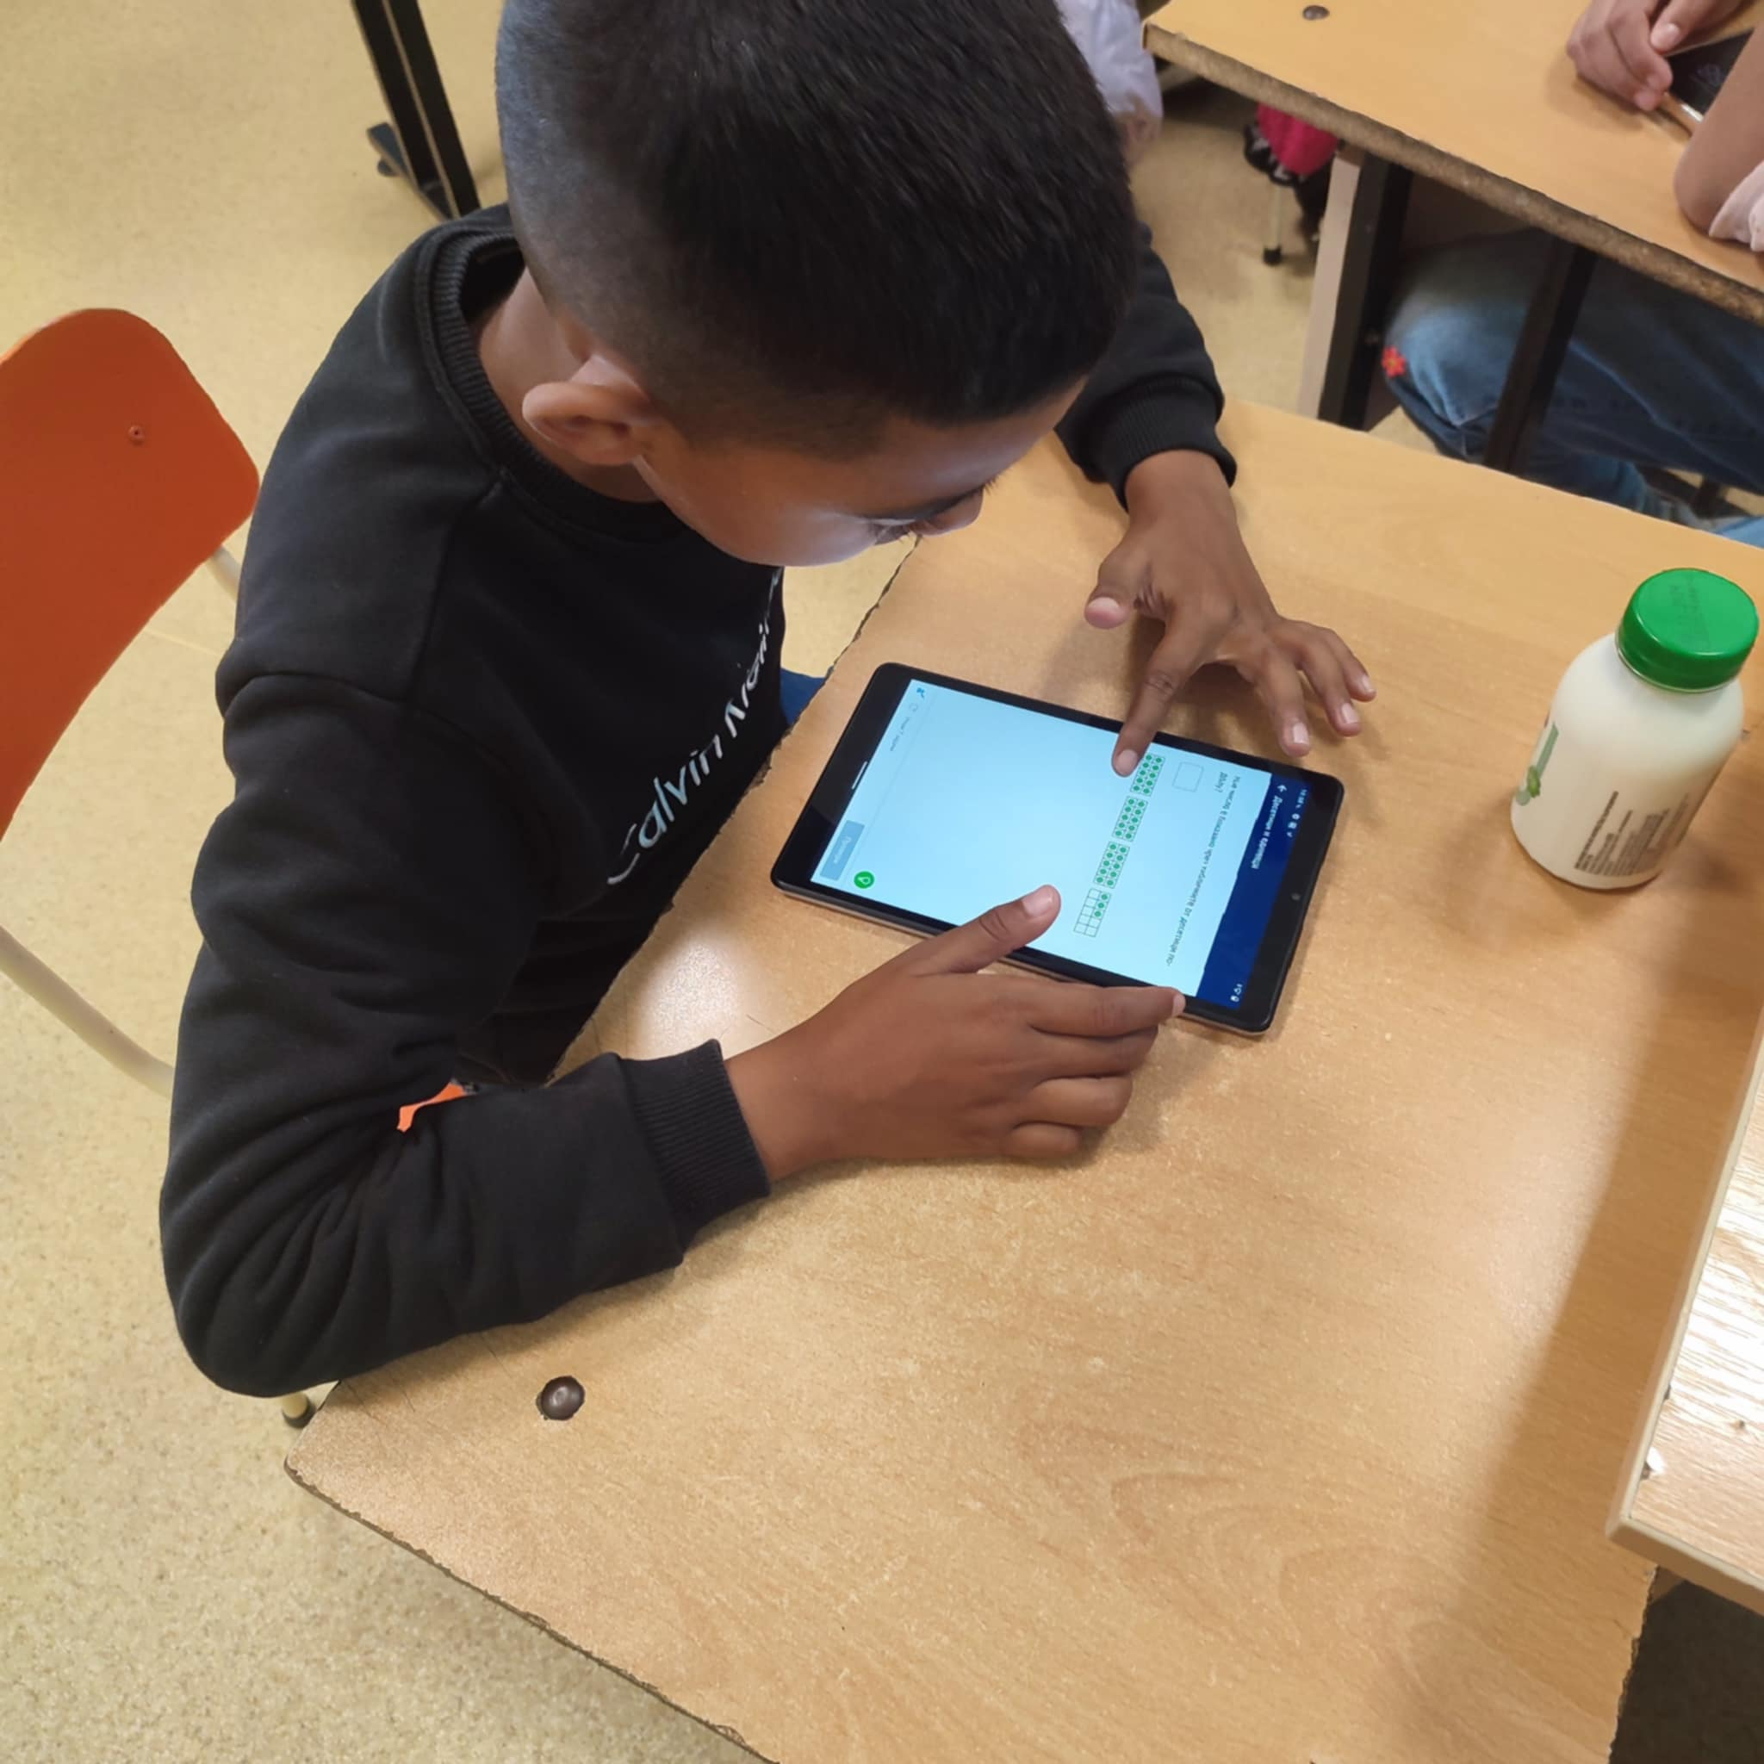
Математика с Khan academy в 4 г и г-жа Ф. Георгиева

Slide 25
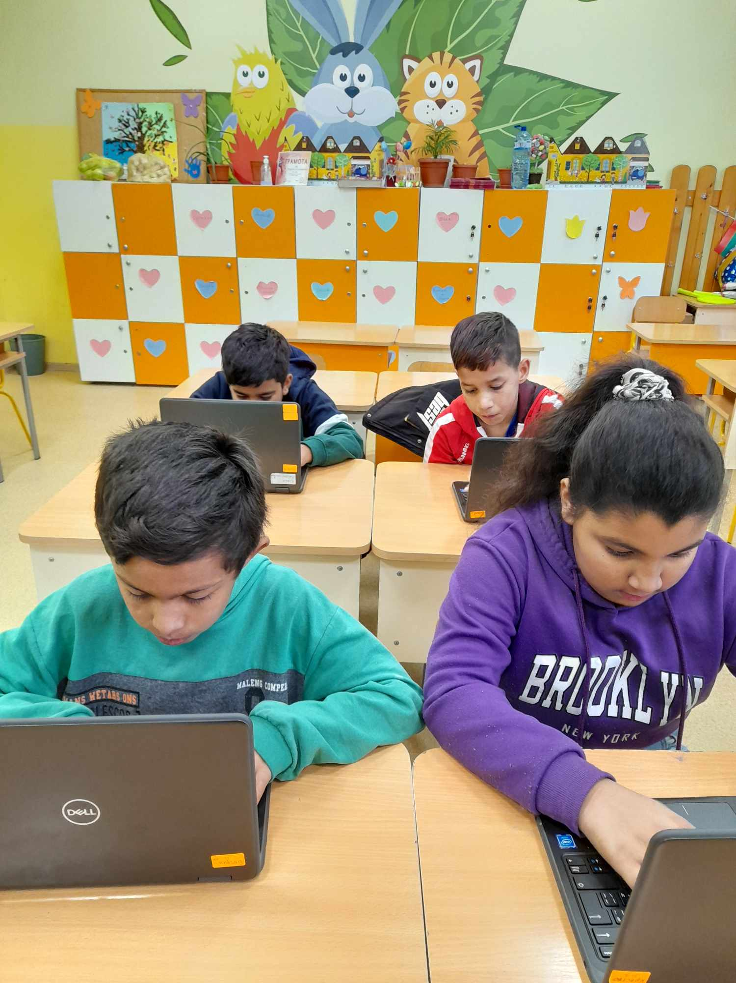
Математика с Khan academy
4 в и г-жа Г. Цочева

Slide 26
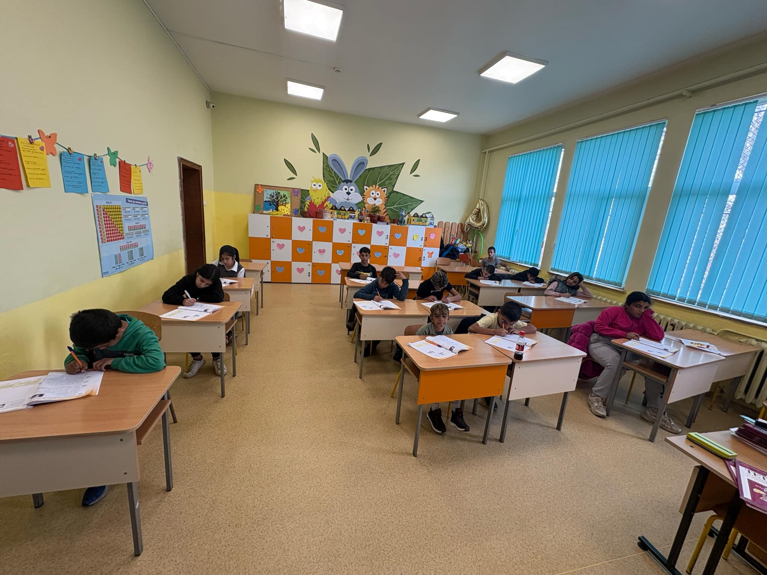
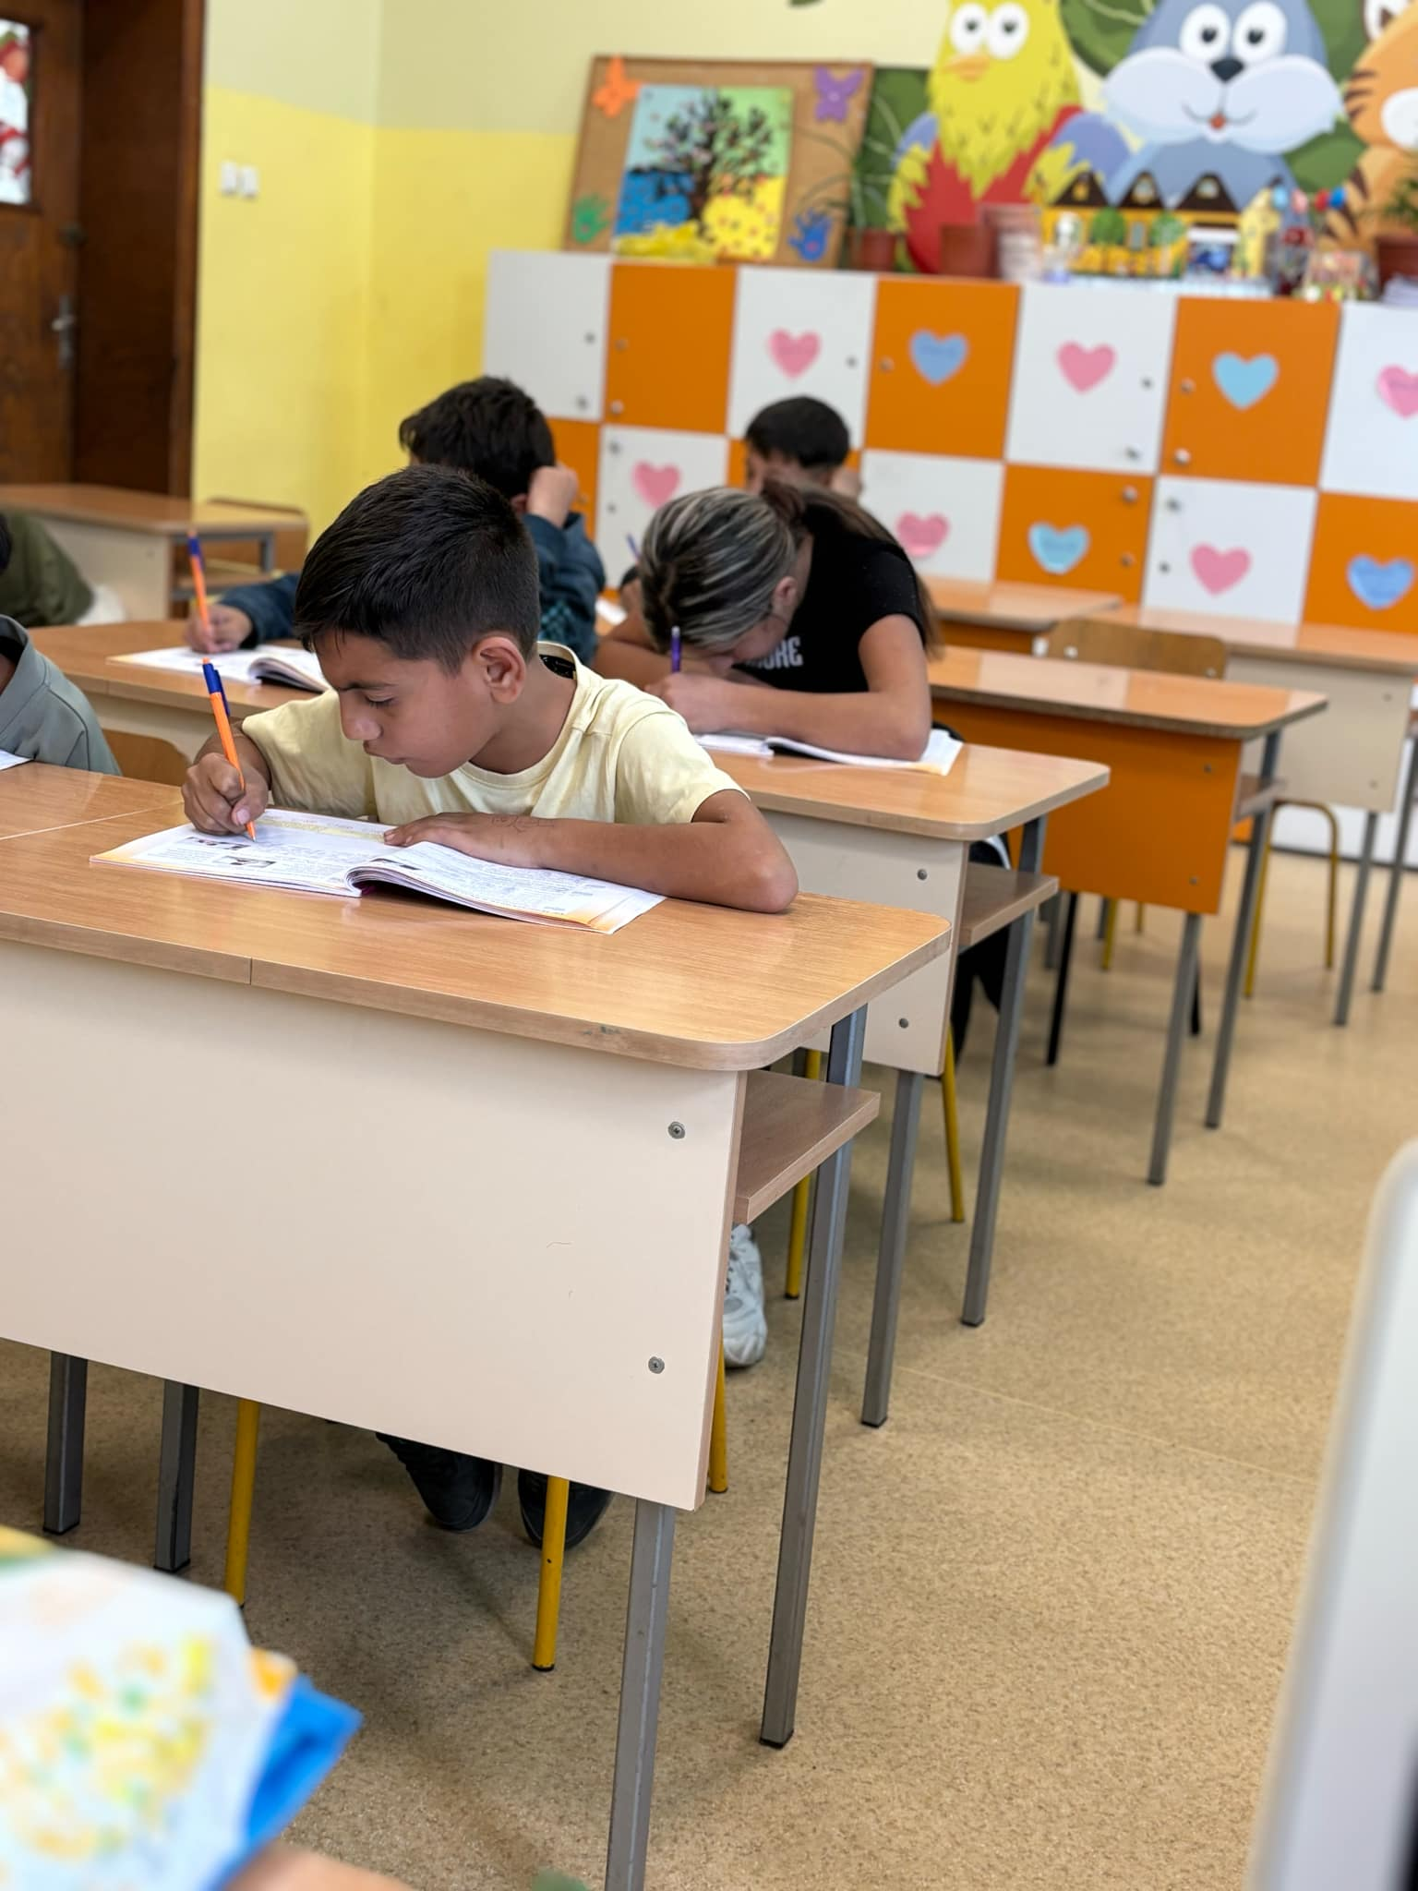
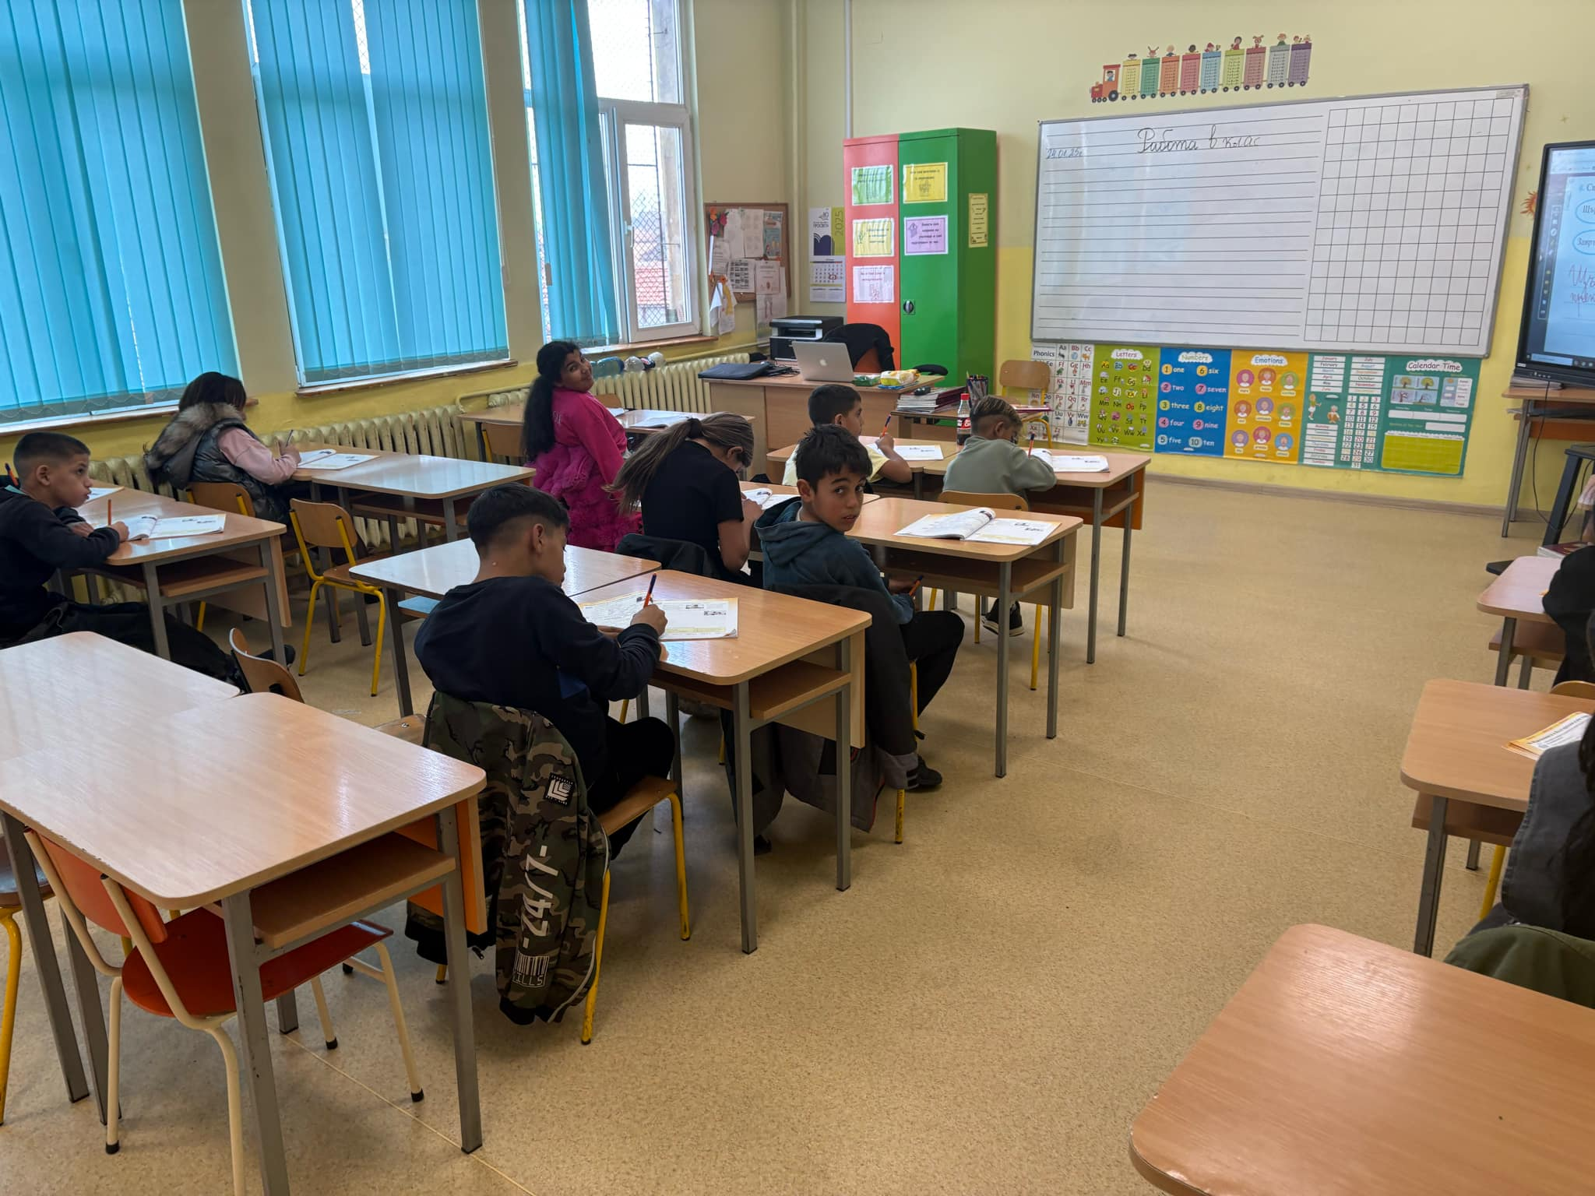
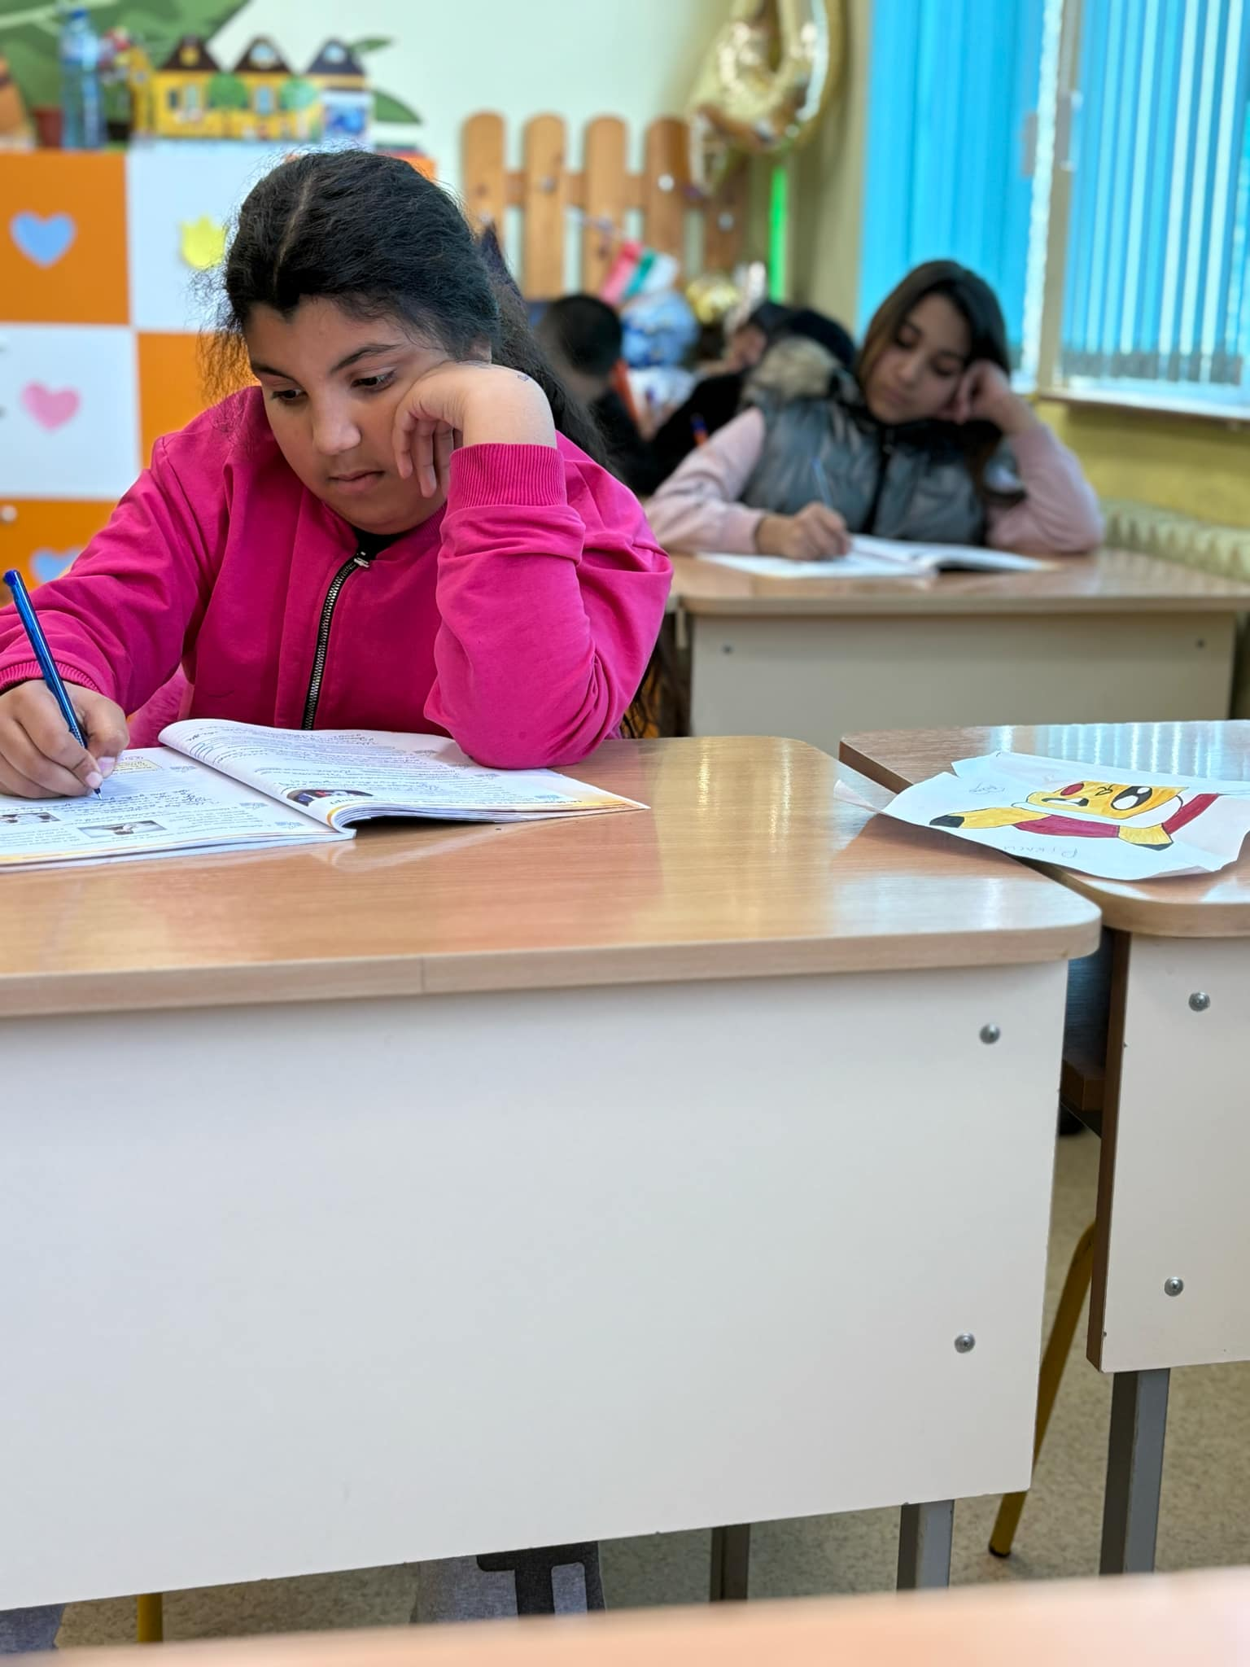
Целодневно обучение в ЦОУД
4в и 4г класове с г-н Ст. Лазаров

Slide 27




Целодневно обучение в ЦОУД
4в и 4г класове с г-н
Ст. Лазаров

Slide 28

Благодарим за вниманието!
З. Шушева, С. Ганева, К.Георгиева- 4 а, 4б
Г. Цочева, Ф. Георгиева, Ст. Лазаров – 4 в, 4 г
Изготвил: Г. Цочева

